Slide 1


Slide 2

Modele biznesu w przedsiębiorstwach logistycznych
dr Leszek ZELEK
e-mail: zelekl@uek.krakow.pl

Slide 3
Cele przedmiotu
C1 Zapoznanie studentów z problematyką funkcjonowania przedsiębiorstw w oparciu o różne modele biznesu.
C2 Zdobycie przez studentów wiedzy na temat głównych modeli biznesu funkcjonujących w branży logistycznej.
C3 Nabycie przez studentów podstawowych umiejętności projektowania i udoskonalania modeli biznesu.
C4 Opracowanie planu działania i produktu, który może być oferowany w wybranym modelu biznesowym.

Slide 4
Efekty uczenia (wiedza)
E1 W Student zna i rozumie zależności wewnętrzne występujące w organizacjach oraz powiązania występujące pomiędzy jednostkami organizacyjnymi przedsiębiorstwa, a także między przedsiębiorstwem i elementami jego otoczenia.
E2 W Student zna i rozumie istotę funkcjonowania modeli biznesowych oraz sposobów ich projektowania.

Slide 5
Efekty uczenia (umiejętności)
E3 U Student potrafi samodzielnie proponować rozwiązania w zakresie doboru modelu biznesowego przedsiębiorstwa oraz sposobu jego wdrożenia.
E4 U Student potrafi właściwie analizować przyczyny i przebieg procesów i zjawisk w otoczeniu przedsiębiorstwa oraz przeprowadzać na ich podstawie odpowiednie wnioskowanie.

Slide 6
Efekty uczenia (kompetencje)
E5 K Student jest gotów do wyboru i opracowania odpowiedniego modelu biznesu w stosunku do zidentyfikowanych warunków działania na odstawie zdobytej wiedzy.
E6 K Student jest gotów do diagnozowania zależności przyczynowo-skutkowych występujących w funkcjonowaniu wybranych modeli biznesu i hierarchizowania istotności alternatywnych bądź konkurencyjnych zadań i przedstawicieli otoczenia.

Slide 7
Literatura podstawowa
Osterwalder A. Pigneur Y., Tworzenie modeli biznesowych – Podręcznik wizjonera, Helion 2012.
Pijl P., Lokitz J., Solomon L.K., Nowoczesne projektowanie modeli biznesowych, Helion 2018.
Waściński T., Teoria budowy modeli biznesowych, Oficyna Wydawnicza Politechniki Warszawskiej, 2019.

Slide 8
Literatura uzupełniająca
Chernev A., The Business Model: How to Develop New Products, Create Market Value and Make the Competition Irrelevant, Cerebellum Press 2017.
Doligalski T. (red.), Modele biznesu w Internecie. Teoria i studia przypadków polskich firm, PWN 2014.
Duczkowska-Piasecka M. (red.), Model biznesu. Nowe myślenie strategiczne, Difin 2013.
Volberda H., Bosh F., Heij K., Reinventing Business Models: How Firms Cope with Disruption, Oxford University Press 2018.

Slide 9
Lp. | Treści przedmiotu | S (30) | N (18)
K1 | Definicja i koncepcja pojęcia modelu biznesowego. Szablon modelu biznesowego i jego komponenty (Business Model Canvas) | 2 | 1
K2 | Model zwinności organizacji opartej na wiedzy. Modele biznesowe w kreowaniu nowych strategii | 2 | 1
K3 | Modele biznesu w logistyce, Internecie, sieciowe modele biznesu. Elementy ekonomii współpracy | 2 | 2
K4 | Analiza przykładowych modeli biznesowych | 3 | 1
K5 | Wybór modelu do analizy i doskonalenia - wskazanie celów i obszaru działania | 2 | 1
K6 | Analiza klientów aktualnych i potencjalnych oraz ich oczekiwań | 3 | 2
K7 | Opracowanie propozycji wartości dla klienta – identyfikacja źródeł innowacyjności | 4 | 2
K8 | Wieloaspektowa analiza otoczenia wybranego modelu | 4 | 3
K9 | Tworzenie założeń do implementacji modelu | 3 | 2
K10 | Opracowanie, prezentacja i testowanie prototypu | 5 | 3

Slide 10
Forma i warunki zaliczenia przedmiotu
Sposób obliczania średniej z ocen bieżących (zgodnie z §18 pkt. 4 Regulaminu studiów)”:
60% oceny z projektu zespołowego,
40% oceny z kolokwium.

Slide 11
Definicja i koncepcja pojęcia modelu biznesowego.
Szablon modelu biznesowego i jego komponenty
(Business Model Canvas)

Slide 12
Model biznesowy jest narzędziem zawierającym zestaw elementów i ich powiązań pomiędzy sobą umożliwiającym wskazanie logiki w prowadzeniu działalności gospodarczej w przedsiębiorstwie. Model biznesowy jest opisem wartości, które oferuje przedsiębiorstwo klientom oraz strukturą firmy i siecią partnerów do tworzenia, przekazywania i dostarczania tych wartości w celu generowania zysku oraz trwałych strumieni przychodów (Osterwalder, Pigneur & Tucci, 2005).

Slide 13
Przyczyny, dla których model biznesowy jest istotny, pomaga m.in.:
sprecyzować kanały wartości w przedsiębiorstwie;
określić, co konsument otrzymuje z firmy;
osiągnąć sukces firmy;
stworzyć podstawę do optymalizacji innowacyjnej technologii;
przetestować nowy pomysł,
opracować misję i wizję firmy;
przeprowadzić przejrzystą analizę danej branży, w tym możliwości i zagrożeń;
stworzyć harmonogram realizacji celów i zadań;
stworzyć ofertę produktów i usług,
stworzyć strategie marketingowe.

Slide 14
Model biznesowy to opis firmy odpowiadający
na pytania:
jak wartość się tworzy,
jak wartość się dostarcza klientowi,
jak na tworzonej wartości się zarabia.
Każda firma posiada model biznesowy,
niezależnie od tego, czy jest on wyartykułowany,
czy też nie.
Świadoma praca z modelem biznesowym może
pomóc w uzyskaniu przewagi konkurencyjnej,
pozyskaniu nowych klientów i rozwoju firmy.

Slide 15
Najczęstsze problemy
Jak o modelach biznesowych rozmawiać?
Jak modele biznesowe projektować?
Jak modele biznesowe analizować / testować?

Slide 16
Model biznesu definiuje strategię działania przedsiębiorstwa (grupy przedsiębiorstw) na rynku i odpowiada na pytania:
co?
komu?
jak?
kiedy?
Nowoczesny model biznesowy to unikatowy sposób działania przedsiębiorstwa lub grupy przedsiębiorstw (łańcuchów dostaw, sieci) na coraz bardziej chaotycznym rynku i w niepewnym otoczeniu, zapewniający mu (im) utrzymanie długookresowej przewagi konkurencyjnej!

Slide 17
Modele biznesowe i strategie to odrębne, ale połączone koncepcje (Teece, 2010). Model biznesowy wyraża logikę tworzenia wartości dla klientów, czyli w jaki sposób można zorganizować firmę, tak aby najlepiej zaspokajać potrzeby klientów, zarabiać i osiągać zyski. Strategia określa cele strategiczne w świetle warunków środowiskowych i dostępnych zasobów oraz nakreśla działania niezbędne do uzyskania zrównoważonej pozycji konkurencyjnej (Vedovato, 2016).

Slide 18
Model biznesowy ≠ strategia
Strategia
Model biznesowy
Operacje

Slide 19
Model Biznesowy Canvas (MBC) – ramy obecnie jest prawdopodobnie najczęściej używanym narzędziem do wizualnej prezentacji zagadnień związanych ze strategią tworzenia modelu biznesowego (Osterwalder & Pigneur, 2010). Jest to uproszczony schemat przedstawiania i projektowania modeli biznesowych oraz identyfikowania nowych strategicznych alternatyw. Ma na celu zapewnienie sposobu łatwego opisywania modelu biznesowego w organizacji każdego typu, w tym dużych korporacji, organizacji non-profit i nowych firm. Stał się również bardzo popularnym narzędziem w opracowywaniu planów biznesowych dla start-upów (Trimi i Berbegal-Mirabent, 2012).

Slide 20
Budowa modelu biznesowego wg Business Model Canvas
Na model biznesowy składa się 9 elementów.
Model rozróżnia elementy widoczne dla klienta oraz elementy ukryte – zaplecze organizacyjne firmy.
Business Model Canvas jest narzędziem do wizualnej pracy nad modelem biznesowym firmy, na każdym etapie jej funkcjonowania.

Slide 21
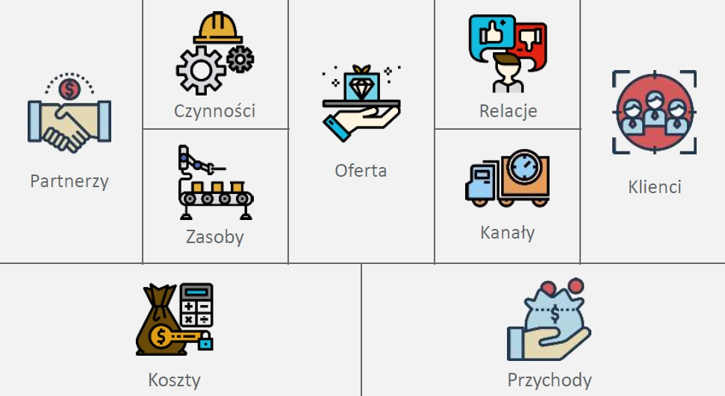

Slide 22
Elementy składowe modelu biznesowego
Blok Segmenty klientów definiuje te różne grupy ludzi czy organizacji, do których firma chce dotrzeć i je obsługiwać. Grupy klientów tworzą osobne segmenty, kiedy:
ich potrzeby wymagają różnych ofert,
dociera się do nich przez różne Kanały Dystrybucji,
wymagają utrzymywania innego typu Relacji,
przynoszą znacznie różniącą się wysokość zysku,
są skłonni płacić więcej za różne składowe oferty.

Slide 23
Segmenty klientów - przykłady
Rynek masowy – nie rozróżnia się grup klientów. Oferta, kanały, relacje są takie same dla wszystkich klientów, mających podobne potrzeby.
Rynek niszowy – odnosi się do określonej, wąskiej grupy klientów.
Oferta, kanały, relacje, są ściśle do niej przystosowane.
Segmentowany – grupy klientów są nieznacznie zróżnicowane w zakresie potrzeb i problemów.
Zdywersyfikowany – istnieją dwie lub więcej niezwiązanych ze sobą grup klientów, które mają znacznie różniące się potrzeby i wymagania.
Wielostronny – istnieją różne, współzależne od siebie grupy klientów.
Obecność wszystkich jest niezbędna do funkcjonowania modelu.

Slide 24
Oferta
Blok Oferta opisuje zestaw tych produktów i usług, które stanowią
wartość dla klienta. Czym jest nasza oferta:
Jaką wartość oferujemy klientowi?
Które problemy klientów pomagamy rozwiązać?
Które potrzeby klienta zaspokajamy?
Jakie zestawy produktów i usług oferujemy
poszczególnym segmentom klientów?

Slide 25
Źródła wartości
Wartość oferty dla poszczególnych segmentów klienta tworzona może być poprzez:
• Nowość, • Wydajność, • Personalizacja,
• Getting the job done, • Design, • Marka,
• Cena, • Redukcja kosztów, • Redukcja ryzyka,
• Dostępność, • Usability

Slide 26
Kanały
Blok Kanały opisuje, jak firma dociera do swoich klientów i jak dostarcza im swoją ofertę. Jak analizować kanały:
Jakimi kanałami nasi klienci chcieliby być obsługiwani?
Jak docieramy do nich teraz?
Czy nasze kanały są zintegrowane?
Które działają najlepiej, najskuteczniej?
Jak integrujemy je z nawykami Klientów?

Slide 27
Typy i role kanałów
Typ kanału
Własny |  |  | Obcy
Bezpośredni |  | Pośredni
Siły sprzedażowe | Sklep internetowy | Punkty sprzedażowe | Sklepy Partnerów | Hurtownie

Slide 28
Fazy kanałów
Świadomość Jak powiększamy świadomość o naszej firmie, produktach, usługach? | Ocena Jak pomagamy klientom ocenić wartość naszej oferty? | Zakup Jak umożliwiamy klientowi dokonanie zakupu? | Dostawa Jak dostarczamy nasze produkty? | Po sprzedaży Jakie wsparcie zapewniamy po sprzedaży?

Slide 29
Relacje z klientem
Blok Relacje z klientem opisuje typy relacji, które firma nawiązuje z danym segmentem klientów. Jak analizować relacje:
Jakiego typu relacji oczekuje od nas segment klientów?
Które do tej pory ustanowiliśmy?
Ile one nas kosztują?
Na ile są one zintegrowane z resztą naszego modelu?

Slide 30
Typy relacji z klientem
Kontakt osobisty – oparty na międzyludzkiej interakcji.
Concierge – klienta zawsze obsługuje ta sama osoba, która dobrze zna profil i potrzeby klienta.
Samoobsługa – bezpośrednie relacje z klientem nie są utrzymywane.
Obsługa zautomatyzowana – połączenie samoobsługi z automatyzacją.
Społeczności – firmy tworzą społeczności swoich klientów, aby lepiej poznać ich potrzeby.
Współtworzenie – firmy proponują swoim klientom współtworzenie wartości, np. pisanie recenzji czy tworzenie zawartości.

Slide 31
Strumienie przychodów
Blok Strumienie Przychodów reprezentuje wszystkie źródła zarobków z poszczególnych segmentów klientów
Jak analizować strumienie przychodów:
Jak płacą nasi klienci?
Jak chcieliby płacić?
Jaki jest udział danego strumienia w ogóle zarobków?

Slide 32
Typy strumieni przychodów
Sprzedaż aktywów – najczęstszy strumień przychodów.
Opłata za korzystanie – przychód zależy od wielkości wykorzystania usługi.
Subskrypcja / abonament – opłata za dostęp do usługi.
Licencja – przychód powstaje poprzez udostępnienie klientowi możliwości wykorzystania własności intelektualnie.
Wypożyczenie / leasing – czasowe, wyłączne prawo do korzystania z danego dobra.
Opłata brokerska – przychód z tytułu pośrednictwa między dwoma stronami.

Slide 33
Kluczowe zasoby
Blok Kluczowe Zasoby wymienia najważniejsze aktywa, których model potrzebuje do działania.
Jakich zasobów potrzebujemy do:
wytworzenia oferty?
prowadzenia dystrybucji?
utrzymywania relacji?
generowania przychodów?

Slide 34
Typy zasobów:
Zasoby materialne– budynki, maszyny, urządzenia
Zasoby intelektualne (informacyjne) – marka, patenty, know-how
Zasoby finansowe – gotówka w kasie, linia kredytowa, rezerwy kapitału
Zasoby ludzkie – szczególnie specjaliści w swoich dziedzinach

Slide 35
Kluczowe czynności
Blok Kluczowe Czynności opisuje te działania, bez wykonywania których model nie może działać
Jakich czynności potrzeba by:
wyjść z Ofertą
utrzymać Kanały dystrybucji
nawiązać Relacje z klientem
generować przychody

Slide 36
Typy czynności
Produkcja – projektowanie, wytwarzanie, dostawa produktu do klienta (np. firma produkcyjna)
Problem solving – związane z firmami, które „rozwiązują problemy” klientów (firmy konsultingowe, szpitale)
Utrzymywanie sieci / platformy - związane z modelami, które wymagają do działania całej platformy wraz z jej funkcjami (np. Allegro, VISA)

Slide 37
Kluczowi Partnerzy
Blok Kluczowi Partnerzy wymienia dostawców, partnerów, których model potrzebuje
Pytania o partnerów:
Kim są nasi partnerzy?
Kim są kluczowi dostawcy?
Które Kluczowe Zasoby otrzymujemy od partnerów?
Które Kluczowe Aktywności zapewniają partnerzy?

Slide 38
Motywy nawiązywania współpracy
Ekonomia skali – najczęstszy motyw przy relacji dostawca – klient. Obniża koszty, jak np. outsourcing
Obniżenie ryzyka / niepewności – nawiązanie współpracy z konkurentem pozwala usunąć niektóre ryzyka, np. BluRay
Skorzystanie z zasobów partnera – korzystanie z wiedzy i możliwości innych podmiotów, bez konieczności rozwoju kolejnych działów w swojej firmie, np. firmy rekrutacyjne

Slide 39
Struktura kosztów
Blok Struktura Kosztów opisuje wszystkie koszty, które generuje działający model biznesowy.
Pytania o strukturę kosztów:
Które koszty są najważniejsze?
Które kluczowe zasoby i czynności są najdroższe?
Dwa główne typy polityki kosztowej:
Skierowana na koszty: zmniejszanie kosztów produkcji, automatyzacja, outsourcing
Skierowana na wartość: podwyższanie klasy oferty, wysokość kosztów jest drugorzędna

Slide 40
PARTNERZY 1.Dostawcy usług transportowych (np. firmy zajmujące się transportem lotniczym itp.). 2. Dostawcy oprogramowania do śledzenia zapasów i optymalizacji tras. 3. Dostawcy magazynowi. | CZYNNOŚCI 1. Zaprojektowane indywidualnie dla każdego klienta rozwiązania logistyczne. 2.Monitorowanie i zarządzanie usługami transportowymi. 3.Konfigurowanie i utrzymywanie oprogramowania do śledzenia zapasów i optymalizacji tras. 4.Optymalizowanie rozwiązań w zakresie magazynów dla klientów. | OFERTA 1. Ekonomiczne rozwiązania logistyczne 2.Rozwiązania eksperckie i spersonalizowane. 3.Optymalizacja zapasów. 4.Niezawodne i bezpieczne usługi transportowe. |  | RELACJE 1. Relacja jeden do jednego z każdym klientem przy projektowaniu rozwiązań logistycznych. 2.Regularne aktualizacje dla klientów dotyczące postępu ładunku. 3. Całodobowa pomoc techniczna w przypadku zapytań klientów. | KLIENCI 1.Małe i średnie przedsiębiorstwa zainteresowane opłacalnymi rozwiązaniami logistycznymi. 2.Specjaliści ds. sprzedaży i marketingu potrzebujący skutecznej dostawy towarów.
 | ZASOBY 1.Sieć niezawodnych usług transportowych. 2.Oprogramowanie do śledzenia zapasów i optymalizacji tras. 3.Profesjonalna obsługa zapytań klientów. 4.Fachowe doradztwo w zakresie rozwiązań logistycznych. |  |  | KANAŁY 1.Strona internetowa z możliwością kontaktu w przypadku zapytań. 2.Media społecznościowe. 3. Kieruj połączenia i e-maile do potencjalnych klientów.
KOSZTY 1. Koszty personelu i personelu. 2. Koszty oprogramowania i infrastruktury IT. 3. Koszty powierzchni biurowej. 4.Opłaty za usługi transportowe |  |  | PRZYCHODY 1.Usługi abonamentowe B2B. 2. Przychody z usług transportowych oparte na prowizji. 3. Opłata za usługi logistyczne.

Slide 41
K2 Model zwinności organizacji opartej na wiedzy.
Modele biznesowe w kreowaniu nowych strategii.

Slide 42
Czynniki kształtujące modele biznesowe
Czynniki wewnętrzne:
organizacyjne - organizacja forma materialna, którą przyjmuje model biznesowy (np. struktura organizacyjna, procesy),
strategia – wizja firmy i główne cele,
technologie – różne technologie kluczowe dla modelu biznesowego firmy (np. sprzęt, oprogramowanie, system y informacyjne).
Czynniki zewnętrzne:
konkurencja,
prawne,
społeczne,
zmiany technologiczne,
zmiany w zakresie popytu konsumpcyjnego

Slide 43
Środowisko prawne
zmiany regulacyjne mogą oznaczać, że firma musi zmienić swój model biznesowy
Zmiany technologiczne
Innowacje technologiczne

Slide 44
Siły konkurencyjne
dostosowanie modelu biznesowego w reakcji na strategię, którą konkurenci przyjęli na swoim rynku.
Wymagania klienta
zmiany w działaniach użytkownika, bogactwie i modzie.
Środowisko społeczne
społeczna akceptowalność działań firmy może z czasem ulec zmianie.

Slide 45
H. Chesbrough i R.S. Rosenbloom pod pojęciem modelu biznesowego rozumieją listę funkcji, które on wypełnia:
kreowanie wartości dla klientów poprzez zaoferowanie im określonej technologii zawartej w produkcie/usłudze,
identyfi kację segmentów rynku, do których ma być skierowana propozycja wartości, wraz z określeniem sposobu generowania przychodów,
określenie struktury łańcucha wartości niezbędnej do kreowania i dystrybucji oferty (wartości) dla wybranych segmentów rynku wraz ze zdefiniowaniem komplementarnych zasobów,
estymację struktury kosztów i potencjału zysku.

Slide 46
Model biznesowy a strategia i zarządzanie strategiczne:
opis pozycji przedsiębiorstwa w sieci wartości łączącej dostawców i klientów, a także innych kooperantów,
sformułowanie strategii konkurencyjnej, dzięki której przedsiębiorstwo będzie mogło osiągnąć i utrzymać przewagę konkurencyjną na rynku.
Znamienną cechą tej definicji jest zawarcie strategii w pojęciu modelu biznesowego, a także brak zdefiniowanych relacji pomiędzy poszczególnymi funkcjami modelu biznesowego.

Slide 47
Znaczenie innowacji w projektowaniu modeli biznesowych
Ken Chenault, dyrektor generalny American Express: trudne czasy prowadzą do bardziej innowacyjnych rozwiązań w firmie.
W niesprzyjających okolicznościach nowe innowacyjne modele biznesowe mają kluczowe znaczenie. Zmienianie modeli biznesowych jest bardziej istotne w okresie kryzysu.
Ważne jest, aby firmy dokonywały zmian w określony czas, tak aby utrzymać przewagę nad konkurencją i lepiej przygotować się na niepewne i szybko zmieniające się otoczenie.

Slide 48
Amit i Zott identyfikują cztery kluczowe powody, dla których firma decyduje się opracować innowacyjny model biznesowy:
nowość,
blokowanie,
Komplementarność,
Wydajność.

Slide 49
Nowość: korzyści dla organizacji, które jako pierwsze wchodzą na rynek z nowatorską metodą biznesową, mogą przynieść znaczne zyski.
Na przykład: firma może rozwijać świadomość marki i reputację przed innymi firmami. Jest także w stanie czerpać korzyści z doświadczeń edukacyjnych i zabezpieczyć ograniczone zasoby, zapewniając przewagę nad organizacjami przyjmującymi model po nich.
Nowość stanowi formę trwałej przewagi konkurencyjnej dla innowatorów modeli biznesowych.

Slide 50
Blokowanie: stosowanie wbudowanych elementów, aby utrzymać interesariuszy modelu biznesowego, np. klientów, poprzez wprowadzenie „działań związanych z modelem biznesowym, które generują zmiany kosztów lub tworzą nowe metody zachęcania, po to aby uczestnicy modelu biznesowego mogli zostać i dokonać transakcji w ramach systemu działań”.

Slide 51
Komplementarność: łączenie działań w celu generowania większej wartości.
Na przykład, niektóre firmy diamentowe zajmują się zarządzaniem, polerowaniem i dystrybucją pod jednym dachem, co pozwala im dostosować kamienie do konkretnych wymagań każdego segmentu rynku.
Efektywność: reorganizacja kluczowych działań w celu zmniejszenia kosztów transakcji. Na przykład, Wal-Mart zaprojektował swój model biznesowy, aby wspierać niskobudżetową strategię sprzedaży detalicznej, dzięki czemu opracowano „wysoce wyrafinowany proces, taki jak cross-docking, niezrównany w branży”, co pomaga mu uzyskać przewagę nad konkurencją.

Slide 52

10 typów innowacji kreujących strategie

Slide 53
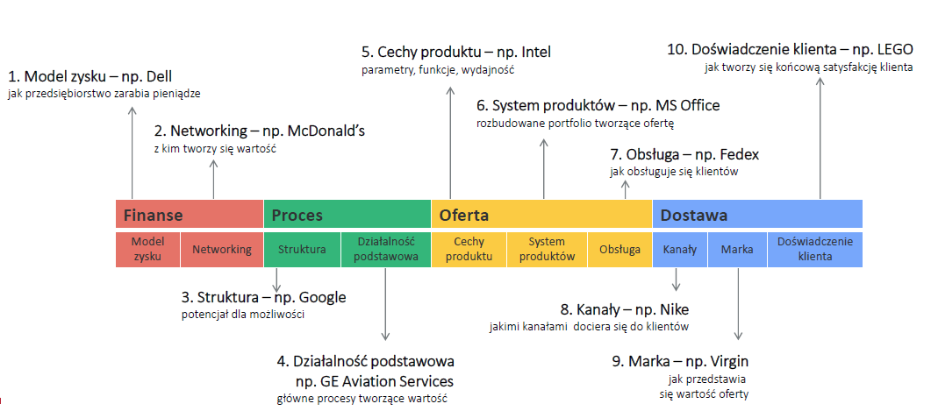
Opracowanie własne na podstawie: Keeley L., Walters H., Pikkel R., Quinn B., Ten Types of Innovation: The Discipline of Building Breakthroughs, Wiley 2013

Slide 54
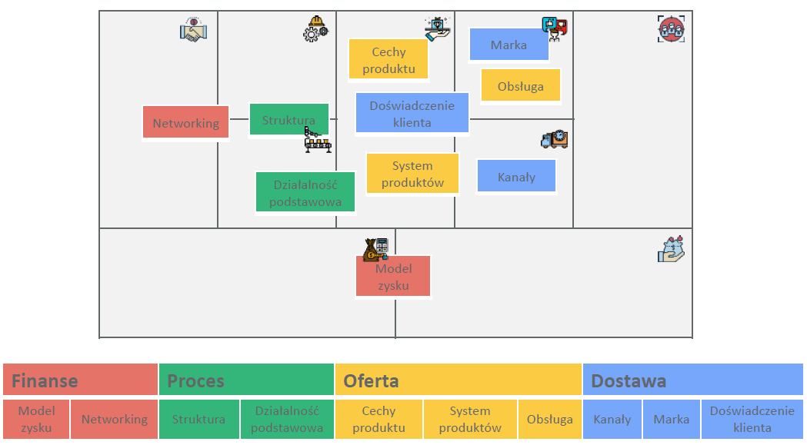

Slide 55
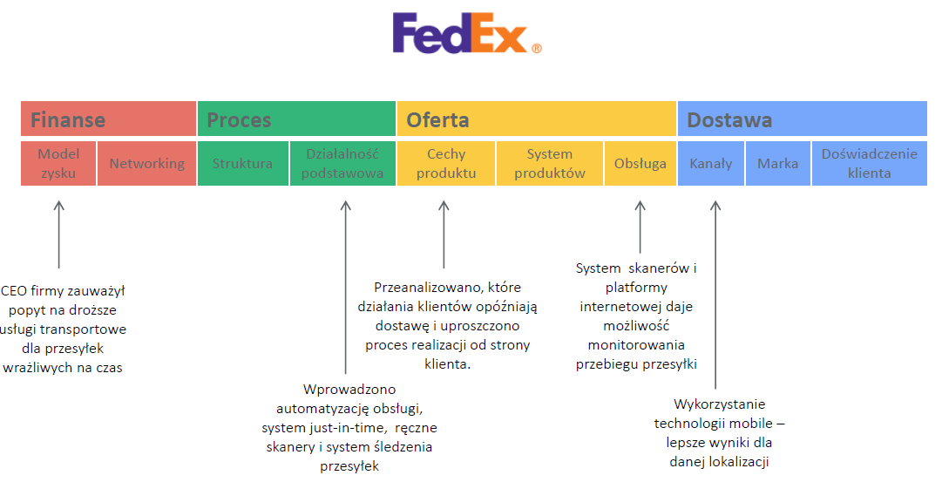

Slide 56
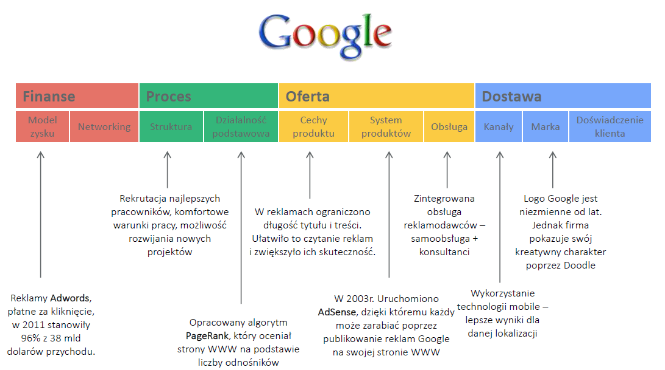

Slide 57
Podstawowym założeniem strategii jest wykreowanie nowej przestrzeni rynkowej, zamiast konkurowania w tradycyjnie ukształtowanym rynku. Poprzez istotne odróżnienie się od konkurencji, przestaje ona być bezpośrednim zagrożeniem. Wykreowanie tzw. Innowacji wartości umożliwia szukanie klientów na nowych rynkach.

Slide 58
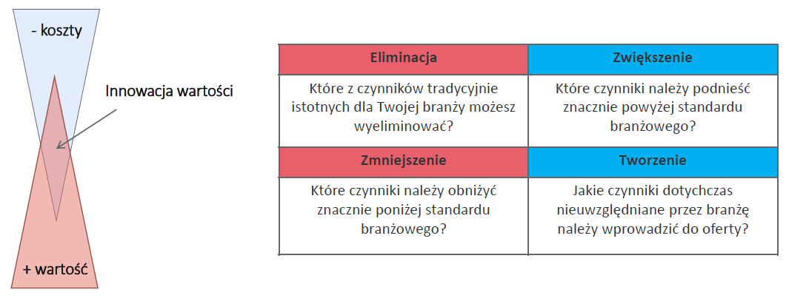
Strategia „Błękitnego oceanu”

Slide 59
K3 Modele biznesu w logistyce, Internecie, sieciowe modele
biznesu. Elementy ekonomii współpracy.

Slide 60
Pytanie:
Czym są nowoczesne modele biznesowe w logistyce i w jaki sposób przedsiębiorstwa (łańcuchy, sieci) będą mogły utrzymać przewagę konkurencyjną na rynku w coraz bardziej niepewnym otoczeniu?
Odpowiedź:
Firmy logistyczne i łańcuchy dostaw, w których one uczestniczą, w wyniku dynamicznych zmian zachodzących na rynku w zakresie potrzeb konsumentów poszukują nowych (nowoczesnych) modeli biznesu.

Slide 61
Model biznesu w przedsiębiorstwie logistycznym to pewien unikatowy dla danego przedsiębiorstwa lub grupy przedsiębiorstw (łańcuchów dostaw, sieci) sposób działania na rynku, który zapewnia mu (im) utrzymanie długookresowej przewagi konkurencyjnej poprzez dostarczanie nabywcom (a w przypadku łańcuchów bądź sieci − również poszczególnym ogniwom) wartości dodanej, rozumianej jako spełnianie lub nawet przekraczanie oczekiwań co do szeroko rozumianej jakości produktu, towaru i/lub usługi, (Witkowski J., Baraniecka A., Wrocław 2011).

Slide 62
Logistyka - skupia się zarówno na strategii, jak też na operacjach. Przy czym jeśli mówimy o logistyce, częściej myślimy o operacjach, działalności produkcyjnej i sposobie realizacji, który pozwala na takie zaplanowanie procesów produkcyjnych, aby przyspieszyć obrót gotówką (szybciej odzyskać kapitał zamrożony w towarze), przy spełnieniu (przekroczeniu) oczekiwań klientów. Strategiczna funkcja logistyki, to zintegrowany łańcuch dostaw, czyli system relacji i powiązań między poszczególnymi ogniwami.

Slide 63
Nowoczesność - obszar działania, który związany jest z wykorzystaniem nowych technik informacyjnych, a w gospodarce dotyczy zjawisk zachodzących w społeczeństwie postindustrialnym, w coraz większym stopniu nastawionym na czerpanie dochodu z działalności usługowej, w stosunku do wcześniejszych tendencji, kiedy jako źródło przychodów dominowała produkcja. W tej sytuacji większego znaczenia nabierają też aktywa niematerialne - intangible assets (w niektórych przypadkach przewyższają one znacząco posiadane przez firmę wartości materialne - rzeczowe).

Slide 64
Model biznesowy wg. R. Casadesus-Masanell i J.E. Ricart, dokonują trzech rodzajów wyborów dotyczących:
sposobów postępowania (policy choices) w szeroko rozumianych obszarach działania (np. w zakresie kultury organizacyjnej – decyzja o podróżach w klasie ekonomicznej, w zakresie lokalizacji zakładów – na terenach wiejskich, w celu wykorzystania miejscowych pracowników),
majątku (asset choices) – z jakich zasobów materialnych korzysta firma (np. systemów produkcji, systemów łączności),
nadzoru (governance choices) – w jaki sposób będzie korzystała z wymienionych powyżej dóbr (np. na zasadzie własności czy dzierżawy).

Slide 65
Model biznesowy może składać się z kilkunastu (kilkudziesięciu?) modeli, które są wykorzystywane w zależności od charakteru zmian zachodzących w otoczeniu. Podejście interdyscyplinarne do logistyki, łączy się działalność logistyczną, marketingową i finansową, co umożliwia zbudowanie efektywnej strategii działania. Takie podejście prezentują m.in. M. Christopher i H. Peck oraz A. Harrison i R. van Hoek, (M. Christopher, H. Peck, 2005).

Slide 66
Analizując zmiany zachodzące w gospodarce światowej i ich wpływ na funkcjonowanie przedsiębiorstw i łańcuchów dostaw, można zauważyć kilka zjawisk, które powtarzają się w badaniach:
wzrost złożoności realizowanych przedsięwzięć,
spadek przejrzystości łańcucha dostaw,
wzrost zakłóceń występujących w łańcuchach dostaw,
brak fizycznej kontroli nad przebiegiem łańcucha dostaw (globalne łańcuchy uniemożliwiają bezpośredni nadzór nad przepływem towarów, natomiast przepływ informacji jest często opóźniony w stosunku do wystąpienia danego zjawiska w łańcuchu.

Slide 67
W raporcie Cap Gemini Transportation Management Report, dotyczącym kluczowego dla logistyki obszaru – zarządzania transportem, wyszczególnia się kilka istotnych działań, które można podjąć w warunkach kryzysowych w celu zmniejszenia ryzyka biznesowego. Są to:
obniżenie kosztów w dystrybucji,
wykorzystanie systemu optymalizacji sieci dystrybucyjnej,
lepsze planowanie w warunkach kryzysowych,
model głębszej współpracy między przedsiębiorstwem i jego dostawcą usług logistycznych,
wykorzystanie sieci kolejowej w celu obniżenia emisji dwutlenku węgla,
stworzenie Systemu Wieży Kontrolnej,
wdrożenie systemu zarządzania transportem.

Slide 68
W związku z tym, że usługi stają się coraz bardziej podobne do siebie, tak jak towary istotne staje się poszukiwanie wartości w innym obszarze niż wąsko opisana usługa. Może to być:
budowanie relacji z klientami,
wdrażanie klientów do projektowania usług, testowania nowych rozwiązań, zgłaszania uwag dotyczących usług,
wchodzenie w proces nieustannego doskonalenia usług.
W przypadku firm logistycznych najszersza grupa dostawców to przewoźnicy, którzy mają bezpośredni kontakt z klientem. Mogą oni być nośnikami informacji o nowych potrzebach i oczekiwaniach i tym samym inicjatorami nowych rozwiązań.

Slide 69
W wyniku przeplatania się procesu produkcji z konsumpcją powstaje kategoria,
nazywana prosument.
Istotą presumpcji jest stworzenie systemu, który będzie sterowany wspólnie przez dostawcę, producenta i konsumenta w celu lepszego dopasowania do otoczenia i obniżenia kosztów.
Do sprawnego funkcjonowania systemu niezbędne jest zbudowanie platformy komunikacyjnej opartej na zaufaniu.

Slide 70
Wspólna platforma komunikacyjna sprzyja również innowacyjności tworzonej na obrzeżach organizacji poprzez model sieci biznesowej (b-webs) oparty na współdziałaniu różnych uczestników sieci, np.:
pracownikach,
konsumentach,
dostawcach,
partnerach biznesowych,
czasem konkurentach.

Slide 71
Najczęstsze ograniczenia utrudniające wdrożenie strategii logistycznej/łańcucha dostaw:
trudności z ustaleniem priorytetów poszczególnych działalności biznesowych (40%),
ograniczone zdolności systemów IT (34%),
wdrożenie programów zarządzania talentami (26%).

Slide 72
Wzrost niepewności i złożoności otoczenia wymaga od osób zarządzających łańcuchem dostaw nowych kompetencji, m.in.:
holistycznego spojrzenia na cały łańcuch dostaw,
utrzymywanie kosztów pod kontrolą,
zrozumienie istoty biznesu,
Znajomość podstaw kontrolingu finansowego,
umiejętność motywowania ludzi do zmian i utrzymywania ich zaangażowania,
znajomość podstaw zarządzania projektami,
umiejętność myślenia w kategoriach procesowych,
szybkość reagowania na zmiany oczekiwań klientów,
zrozumienie dynamiki zmian zachodzących w łańcuchach dostaw,
wprowadzanie innowacji do procesów w całym łańcuchu dostaw.

Slide 73
Nowe funkcje łańcucha dostaw muszą zapewniać wzrost roli jednostek innowacyjnych, zdolnych do wsparcia całej organizacji i wprowadzenia jej na nowe rynki, z wykorzystaniem nowych kanałów (e-kanałów), przy zachowaniu wzrostu zrównoważonego.

Slide 74
Firma logistyczna w zależności od zakresu działania ma od kilku do kilkunastu siedzib / terminali / fabryk na terenie danego kraju/ regionu. Pozyskanie społeczeństw lokalnych poprzez różne formy działania na ich rzecz, ale również włączenie się w ważne dla tej społeczności projekty, buduje podstawy solidarności – wspólnego działania na rzecz szeroko rozumianego środowiska. W ten sposób tworzy się również pozytywna relacja między firmami i mieszkańcami oraz budują się podstawy zaufania, istota kapitału społecznego, który napędza wzrost gospodarczy. Można określić to mianem „społecznego kapitalizmu” (kapitalizm z „ludzką twarzą”).

Slide 75
K4 Analiza przykładowych modeli biznesowych

Slide 76
Założenia koncepcji Modelu Biznesowego i jego wymiary
Koncepcja modelu biznesowego opiera się na czterech elementach składowych, nazywanych wymiarami modelu biznesowego:
Wymiar I. Wartość usługi dla klienta.
Zasoby przedsiębiorstwa (kluczowe kompetencje).
Łańcuch wartości (ciąg czynności realizowany wewnątrz przedsiębiorstwa).
Obsługiwane segmenty rynku.
W zależności od sposobu rozwiązania powstaje specyficzny model biznesowy, który jest dla przedsiębiorstwa kluczową częścią jego strategii.
Każde przedsiębiorstwo w odmienny sposób buduje wymiary swojego modelu i w rezultacie na rynku – w ramach tej samej branży - funkcjonują różne modele biznesowe.

Slide 77
I. Wartość usługi dla klienta rozumiana jest w:
ujęciu marketingowym P. Kothlera (tworzenie przewagi konkurencyjnej),
ujęcie tradycyjne (czysto transakcyjne, na wartość składają się korzyści materialne i niematerialne, uzyskiwane z usługi TSL).
Elementem, współtworzącym wartość usługi TSL dla klienta, jest wartość dodana - udział w tworzeniu wartości dla użytkownika końcowego dostarczanego towaru. Elementami
współtworzącymi wartość w ocenie klientów usług TSL są finansowe oraz poza finansowe
korzyści, takie jak, np.: czas, elastyczność, terminowość i bezpieczeństwo dostaw, indywidualizacja podejścia, kompleksowość usług, możliwość szybkiego komunikowania się z klientem za pomocą systemów IT.

Slide 78
II. Zasoby przedsiębiorstwa TSL:
zaplecze materialne (infrastruktura terminali, magazynów, flota, itp.),
Zaplecze niematerialne.
Kluczowe kompetencje pracowników, m.in.:
kompetencje menedżerskie,
wykształceni i doświadczeni pracownicy,
intensywność szkoleń,
zaplecze infrastrukturalne,
sieć dystrybucji (odziały lokalne i regionalne, terminale, centra magazynowe),
dostęp do zewnętrznych źródeł finansowania,
marka, znak firmowy, renoma firmy,

Slide 79
Zasoby przedsiębiorstwa TSL c.d.:
siła pozycjonowania oferty,
siła przetargowa wobec dostawców i odbiorców,
pozycja rynkowa firmy,
know-how: doświadczenie rynkowe, wiedza o konkurentach, wiedza o klientach, rozbudowana baza przewoźników, nowoczesne systemy zarządzania jakością, systemy kontroli, certyfikaty, zaawansowane rozwiązania IT w obsłudze logistycznej klientów (np. śledzenie drogi przesyłki w czasie rzeczywistym, od momentu nadania do odbioru, itp.).

Slide 80
III. Łańcuch wartości przedsiębiorstwa TSL to ciąg operacji, procesów i działań realizowanych wewnątrz firmy, związanych ze świadczeniem przez nią usług dla klientów.
Rola pasywna na ścieżce ekonomicznej w branży polega na wykonywaniu zleconych procesów logistyczno – transportowych, bez zachowywania kontroli nad całością ich przebiegu.

Slide 81
Rola koordynująca - firma TSL zachowuje pełną kontrolę nad procesami w łańcuchu dostaw czemu coraz rzadziej towarzyszy ich samodzielne wykonywanie (najczęściej czynności te są zlecane podmiotom zewnętrznym).
Analiza łańcucha dostaw branży polega na:
identyfikacji podmiotów tworzących wartość,
określeniu liczby i charakteru działań wydzielanych na zewnątrz lub realizowanych przez dane przedsiębiorstwo,
określeniu relacji pomiędzy podmiotami tworzącymi poszczególne ogniwa,
identyfikacji pozycji podmiotu w łańcuchu,
określeniu znaczenia przedsiębiorstwa w tworzeniu wartości w ramach poszczególnych ogniw.

Slide 82
IV. Obsługiwane segmenty rynku to wyróżnione według tego samego klucza w miarę zunifikowane grupy nabywców. Nabywcy mogą się różnić w swoich wymaganiach, sile nabywczej, geograficznej lokalizacji, w preferencjach zakupu. Praktycznie każda ze zmiennych może być wykorzystywana do segmentacji rynku.

Slide 83
Klasyfikacja MB w branży TSL
Ze względu na rozwiązanie w danej firmie każdego z czterech wymiarów w branży TSL można wyróżnić pięć modeli biznesowych:
Model A. Wykonawca standardowych usług TSL.
Model B. Tradycyjny operator usług TSL.
Model C. Specjalista, operator usług niszowych TSL.
Model D. Wiodący operator usług TSL.
Model E. Integrator usług TSL.

Slide 84
Model A - wykonawca standardowych usług TSL
typ przedsiębiorstwa będącego wykonawcą najczęściej standardowych usług TSL (głównie firmy przewozowe lub oferujące wynajem powierzchni magazynowych, świadczące typowe usługi w tym obszarze),
źródłem wartości dla klientów MB wykonawcy są korzyści finansowe, takie jak: cena usługi, warunki płatności, relacja ceny do innych korzyści związanych z usługą,
infrastruktura TSL (budynki, środki transportu, itp.),
łańcuch wartości jest krótki, a ich rola na ścieżce ekonomicznej branży pasywna.
Do tej grupy zalicza się większość podmiotów rynku TSL w Polsce. Wykonawcy usług TSL mają przeważnie relacje transakcyjne z innymi podmiotami łańcucha. Najczęstszym sposobem rozwoju tego MB w kierunku modelu specjalisty, czy operatora usług jest osiągnięcie przewagi w obszarze kompetencji, jakości oraz kosztów.

Slide 85
Model B to tradycyjny operator usług TSL
źródłem wartości dla klientów są korzyści finansowe osiągane w związku z usługami,
podmioty charakteryzują się długim ciągiem realizowanych czynności, ale ich rola w łańcuchu dostaw jest pasywna, z przewagą relacji o charakterze transakcyjnym,
przedsiębiorstwa posiadają znaczące zasoby finansowe,
potencjał zasobowy jest niski,
stopień opanowania kluczowych czynników sukcesu jest niewielki,
pozycja przetargowa wobec dostawców i odbiorców jest słaba.
Podmiotom reprezentującym model B trudno jest dokonać jego zmiany w kierunku bardziej dojrzałego. Zazwyczaj jest to związane z przejściem do MB wiodącego operatora usług (D) lub w przypadku silnej obecności na rynkach branżowych - do MB specjalisty (C).

Slide 86
Model C charakteryzuje specjalistę lub operatora usług niszowych TSL, albo świadczącego usługi dla wąsko zdefiniowanych segmentów rynku lub segmentów pokrewnych:
podstawowym źródłem wartości dla klienta są inne niż finansowe korzyści osiągane z usług TSL,
potencjał zasobowy specjalistów jest wysoki,
źródłem przewagi konkurencyjnej są rozwinięte kompetencje menedżerskie,
bardzo dobra znajomość obsługiwanego rynku,
rozpoznawalna marka, znak firmowy,
w łańcuchu dostaw przeważają relacje partnerskie nad transakcyjnymi.
Ten typ MB jest najtrudniej zmienić w kierunku dojrzałego, ze względu na wynikającą z głębokiej specjalizacji trudność i koszty przekwalifikowania.

Slide 87
Model D - wiodący operator usług TSL. Zalicza się go do głównych graczy rynkowych:
znaczący i ugruntowany udział w rynku, trwałe przewagi konkurencyjne,
wypracowane relacje partnerskie z odbiorcami i dostawcami,
silna pozycja przetargowa,
duży udział w tworzeniu wartości dla użytkownika końcowego,
długi łańcuch dostaw,
silny potencjał zasobowy,
niektóre operacje zlecane na zewnątrz, zachowując nad nimi strategiczną kontrolę,
siła przetargowa wobec dostawców i odbiorców,
podmioty zdolne do tworzenia aliansów.
Typowymi sposobami osiągania przewagi jest wysoka jakość i różnicowanie oferty w kierunku dominacji tzw. usług flagowych. Ten model jest najskuteczniejszym do zwiększania ekspansji geograficznej, w szczególności na rynku międzynarodowym.

Slide 88
Model E - integrator usług TSL, charakteryzuje podmioty o najwyższym stopniu dojrzałości w branży TSL:
wysoki i unikatowy potencjał zasobowy,
rozwinięte kompetencje menedżerskie,
zaawansowane systemy informatyczne,
bardzo dobrze rozpoznawalna i kojarzona marka lub znak firmowy oraz dogłębna wiedza na temat rynku,
rozwinięte relacje partnerskie ze wszystkimi uczestnikami łańcucha dostaw,
siła przetargowa wobec dostawców i odbiorców jest największa,
zarządzanie zintegrowanym łańcuchem dostaw oraz związanym z nim ryzykiem,
łańcuch dostaw jest wyjątkowo krótki.
Znaczne możliwości dokonywania zmian w MB i największy potencjał do przechwytywania wartości w ramach łańcucha dostaw. W tym modelu liczy się siła zestawu unikatowych czynników przewagi konkurencyjnej. Rzadko dochodzi do zmiany MB, a jeżeli już to zazwyczaj na MB wiodącego operatora usług TSL.

Slide 89
Analiza kierunków zmian w branży TSL w Polsce pozwala na określenie obecnych i przyszłych źródeł przewag konkurencyjnych należących do niej podmiotów. Źródłami obecnych przewag firm na rynku TSL są w kolejności:
doświadczenie branżowe i kompetencje,
wiedza na temat rynku,
infrastruktura (w tym rozbudowana sieć połączeń),
dostępność do najnowszych technologii, w szczególności IT,
silna pozycja przetargowa wobec dostawców i odbiorców,
dobrze rozpoznawalna marka i przyjazny wizerunek firmy.

Slide 90
K5 Wybór modelu do analizy i doskonalenia - wskazanie celów i obszaru działania

Slide 91
Przypadek I
Rohling Suus Logistics S.A.

Slide 92
Rozwiązanie Case Study:
Klasyfikacja Rohling Suus Logistics SA według koncepcji MB. Na podstawie analizy czterech wymiarów modelu biznesowego należy stwierdzić, że Przedsiębiorstwo Rohling Suus Logistics reprezentuje model integratora rynku usług TSL (model E) określanego w branży jako SCI (ang. Supply Chain Integrator). Jest to najwyższy spośród pięciu biznesowych stopień zaawansowania rozwoju firmy TSL. Sytuuje Spółkę Rohling Suus Logistics na wierzchołku tzw. piramidy struktury podmiotowej branży TSL.

Slide 93
Przypadek II
DB Schenker Sp. z o.o.

Slide 94
Rozwiązanie:
GK DB Schenker poprzez spółki – córki: Sp. z o. o. Schenker oraz DB SchenkerRail Polska S.A. realizuje w Polsce model integratora rynku usług TSL (model E). Warto podkreślić, że przed połączeniem ze Spedpolem (tj. do 2004 roku) Spółka Schenker przejawiała cechy charakterystyczne dla modelu wiodącego operatora logistycznego (modelu D).

Slide 95
Przypadek III
GK Raben

Slide 96
Rozwiązanie:
GK Raben, poprzez swoje krajowe spółki – córki: Raben Polska, Raben Transport, Raben Sea &Air, Raben Fresk Logistics, realizuje w Polsce model wiodącego operatora rynku usług TSL (model D). Warto jednak zaznaczy, że poprzez poszerzanie specjalizacji w branży FMCG oraz podspecjalizacji w ramach branży spożywczej, czy wyrobów alkoholowych, w krótkim czasie może nastąpić zmiana modelu działalności na MB specjalisty (Model C), co stanowiłoby potwierdzenie obecnych trendów rynkowych w zakresie profilowania działalności firm TSL.

Slide 97
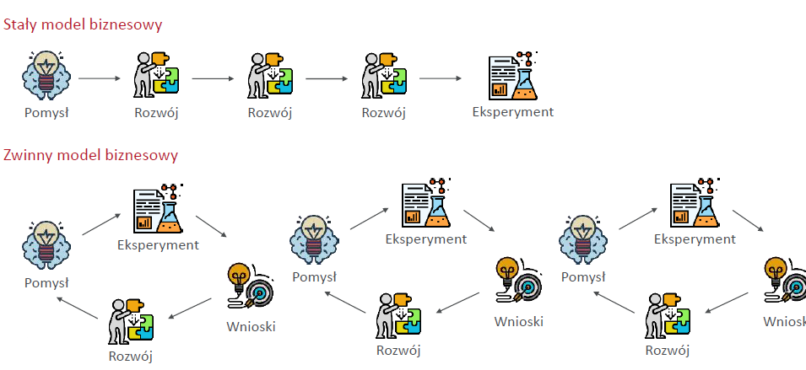
Analiza Modelu Biznesowego na podstawie Business Model Canvas

Slide 98
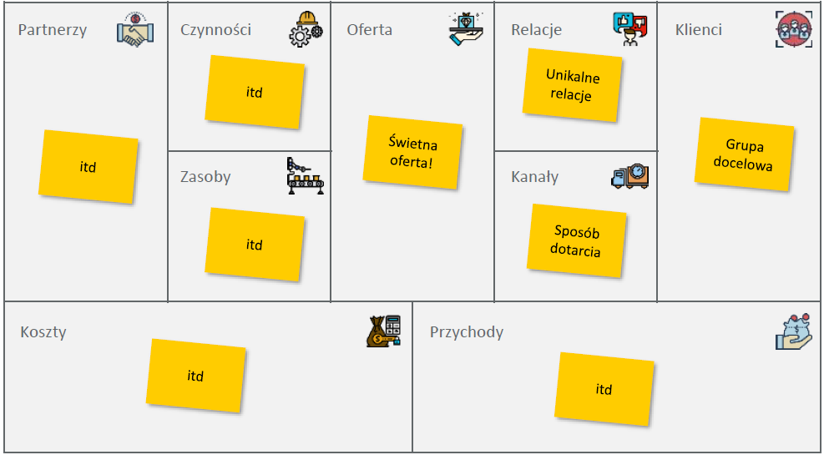
Hipoteza modelu biznesowego

Slide 99
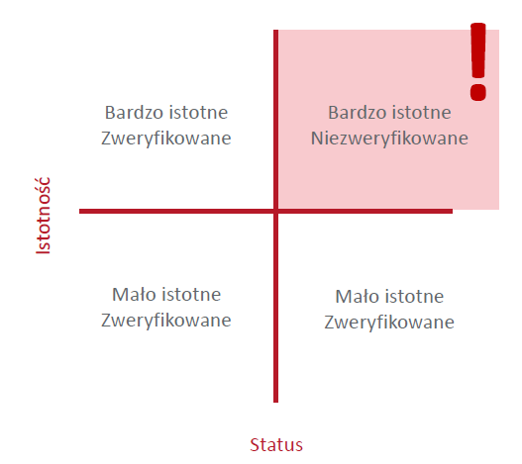
Matryca hipotez modelu biznesowego

Slide 100
Przykładowe hipotezy
Klienci biznesowi potrzebują kompleksowego oprogramowania do…
Mieszkańcu dużych miast mają problem z…
Młodzi rodzice potrzebują…
Kierowcy chętnie skorzystają z usługi polegającej na…
Wprowadzenie aplikacji mobilnej / sklepu internetowego podniesie sprzedaż naszej firmy
Uruchomienie programu lojalnościowego poprawi wizerunek naszej marki
Przejście ze sprzedaży produktu na sprzedaż usługi przyciągnie do nas klientów konkurencji

Slide 101
Tablica eksperymentów (na podst. Javelin Experiment Board)
Narzędzie do usystematyzowanego opisywania założeń biznesowych, planowania eksperymentów i ulepszania swojego pomysłu.
Po zdefiniowaniu grupy docelowej i problemu, określamy najbardziej ryzykowną hipotezę – założenia, które muszą mieć potwierdzenie w rzeczywistości, aby przedsięwzięcie miało sens biznesowy.
Wynik zaplanowanego eksperymentu mówi nam, czy nasz pomysł na biznes znajdzie klientów i przyniesie zyski.

Slide 102
 | 1 | 2 | 3 | 4 | 5
Klient
Problem
Rozwiązanie
Ryzykowne założenie
Metoda i kryterium sukcesu
Rezultat
Wnioski

Slide 103
K6 Analiza klientów aktualnych i potencjalnych oraz ich
oczekiwań.

Slide 104
Współczesnym wyzwaniem firm z branży TSL jest dokonywanie segmentacji rynku i budowanie dla każdego segmentu dedykowanego łańcucha dostaw. To samo odnosi się również do narzędzi, za pomocą których prowadzone jest planowanie. Nie każdy produkt sprzedaje się w dużych ilościach i sprzedaż nie każdego produktu daje się przewidzieć.
W różnych warunkach rynkowych planowanie wygląda inaczej. W przypadku masowych produktów stosunkowo łatwo jest planować uzupełnianie zapasów, w przypadku produktów mniej masowych trudno jest przewidzieć, jakie może być zapotrzebowanie rynku.

Slide 105
Przewiduje się, że w Polsce w dalszym ciągu utrzyma się trend polegający na rezygnacji przez czołowych operatorów ze świadczenia usług transportowych i spedycyjnych na rzecz szeroko pojętej logistyki magazynowej.
Krajowy rynek staje się coraz bardziej atrakcyjny również dla graczy międzynarodowych, którzy oprócz intensyfikacji sprzedaży w usługach drobnicowych nie rezygnują z rozwijania sektorów całopojazdowych. To odpowiada długoterminowym perspektywom dotyczącym zwiększania ładowności przewozów. Niektóre spółki dokonują w tym celu akwizycji podmiotów wyspecjalizowanych w międzynarodowych przewozach całopojazdowych.

Slide 106
Podstawą rywalizacji między firmami TSL w Polsce będzie wyznaczanie takiego poziomu efektywności, do którego konkurencja nie będzie w stanie zejść, odpadając tym samym z gry rynkowej.
Po stronie przegranych będą głównie małe firmy świadczące proste, łatwo powtarzalne usługi, których działalność obarczona jest obecnie znacznie większym ryzykiem wzrostu kosztów takich jak:
ceny energii,
znaczne wahania kursów walut,
opłaty drogowe,
opłaty za przejazd itp.
Kluczowym czynnikiem sukcesu strategii firm TSL będzie jak najszersze wykorzystanie informatyki, która integruje łańcuchy dostaw

Slide 107
Należy oczekiwać dalszego wzrostu konkurencyjności operatorów logistycznych, konsekwentnego dążenia do obniżania kosztów, przy jednoczesnym podnoszeniu poziomu standardów jakości obsługi klienta.
Odpowiedzią na poszukiwanie przez klientów efektywnych metod dostarczania towarów jest już teraz wzbogacanie oferty przez firmy TSL o tzw. sprzedaż on-line, wprowadzanie do niej usług, charakteryzujących się wysoką indywidualizacją podejścia do klienta, m.in. w:
zakresie elastycznego zarządzania łańcuchem dostaw,
zarządzania związanego z nim ryzykiem.
Oczekuje się również dalszej ekspansji operatorów logistycznych na rynki blisko i dalekowschodnie.

Slide 108
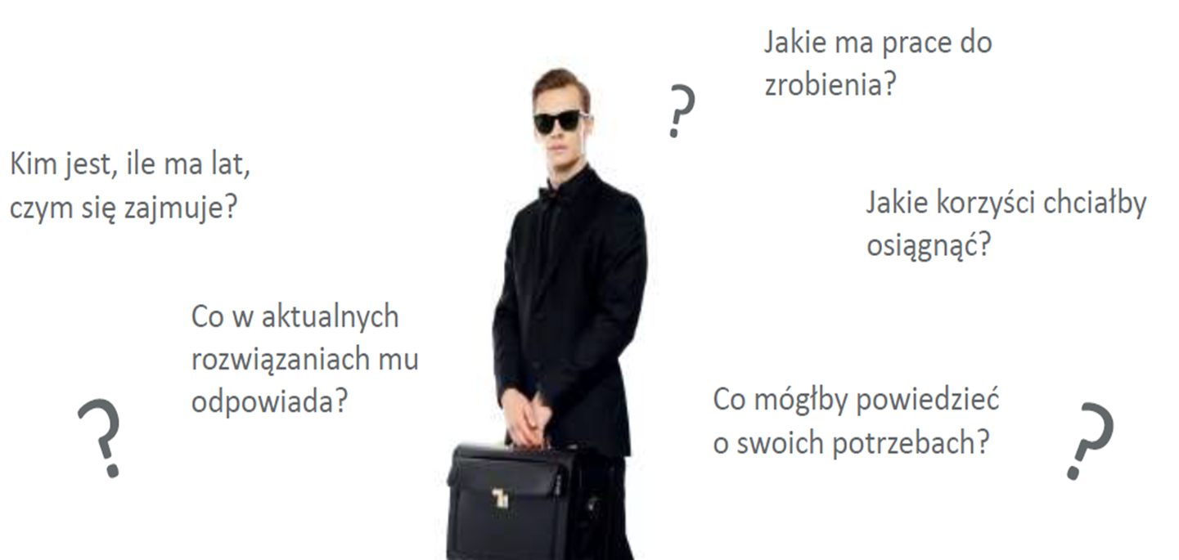

Slide 109

„Jobs to be done”

Slide 110
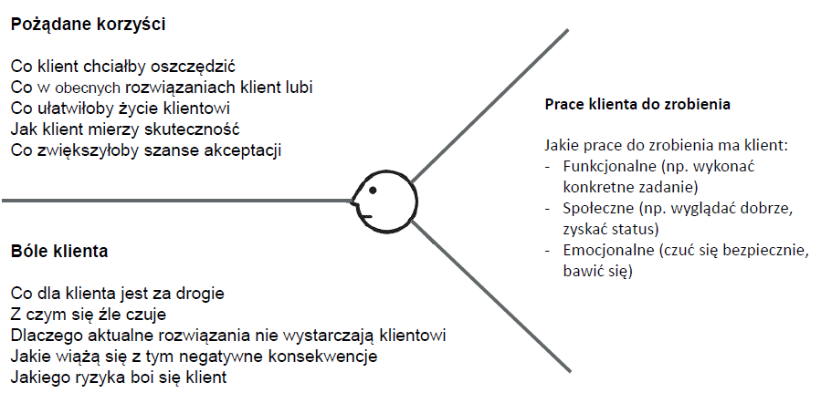
Jakie „prace” klient ma do zrobienia? („value proposition”)

Slide 111
Cechy doskonałej „value proposition”
Pasuje do dobrego modelu biznesowego.
Skupia się na pracach, bólach i korzyściach ważnych dla klientów.
Rozwiązuje niezaspokojone prace, bóle, potrzeby.
Celuje w niewiele prac, ale rozwiązuje je świetnie.
Rozwiązuje nie tylko prace funkcjonalne, ale również społeczne i emocjonalne.
Rozwiązuje problem, który ma wiele osób lub taki, za który klienci będą w stanie dużo zapłacić.
Wyróżnia się od konkurencji w przynajmniej jednym ważnym aspekcie.

Slide 112
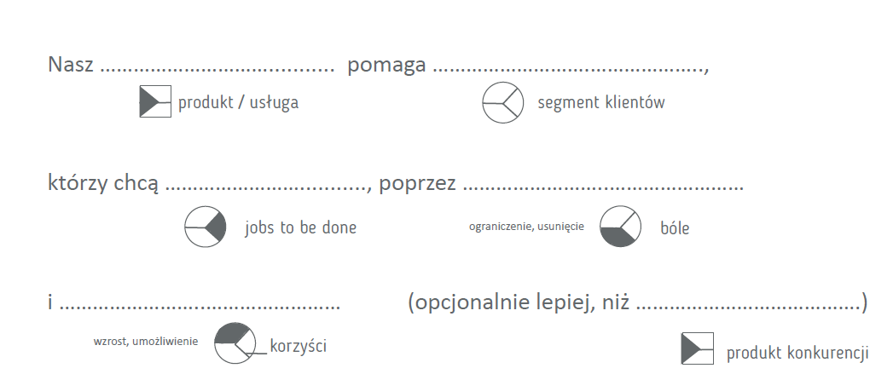
Zdefiniuj swoje „value proposition”

Slide 113
K7 Opracowanie propozycji wartości dla klienta - identyfikacja
źródeł i innowacyjności

Slide 114
Design Thinking to podejście do projektowania innowacyjnych rozwiązań. Jego celem jest stworzenie produktu, usługi lub procesu, które odpowiedzą na realne potrzeby użytkowników, będą możliwe do wykonania oraz ekonomicznie opłacalne
Kluczowym elementem warsztatu Design Thinking jest interdyscyplinarny zespół, który składa się ze specjalistów z różnych dziedzin. Dzięki temu możemy zderzać nasze pomysły z wieloma perspektywami i na bieżąco weryfikować, czy są one realne do wykonania i skuteczne.

Slide 115
Design Thinking process składa się z 5 etapów:
Empatyzacji – czyli wczucia się w potrzeby użytkownika oraz zebranie danych
Definiowania problemu – z czym nasz użytkownik się boryka?
Generowania pomysłów – w jaki sposób możemy rozwiązać jego bolączki?
Budowania prototypów – jak przełożyć te pomysły do świata realnego?
Testowanie – sprawdzenie, czy nasze rozwiązania rzeczywiście odpowiadają na potrzeby użytkownika?

Slide 116
Tworzenie unikalnej propozycji wartości Design Thinking
Design Thinking to to podejście do
tworzenia rozwiązań integrujące:
• ludzkie potrzeby,
• wymagania biznesu
• możliwości technologiczne.
Potrzeby
[człowiek]
Wykonalność
[Technologia]
Zyskowność
[biznes]

Slide 117
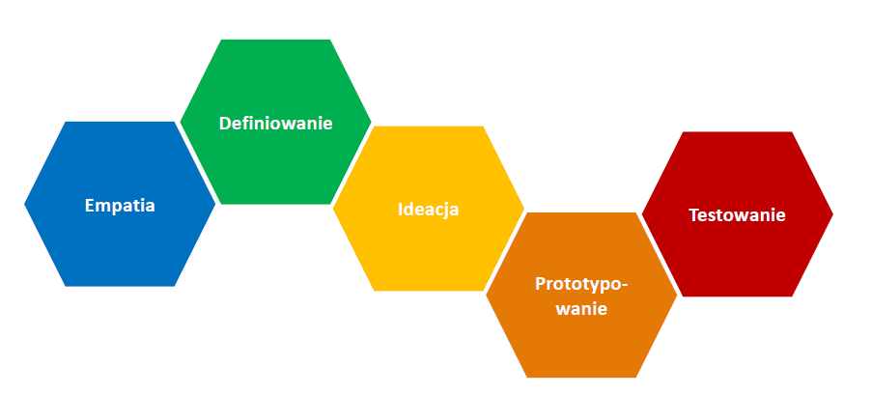
Etapy procesu Design Thinking

Slide 118
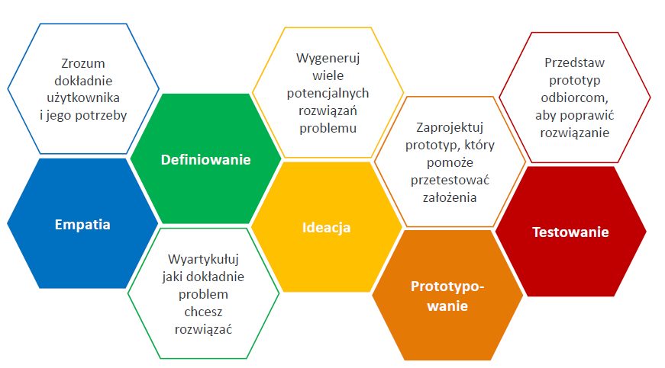

Slide 119
Podsumowanie
Najważniejszym zadaniem przedsiębiorcy jest zrozumieć swojego klienta i jego potrzeby.
Skutecznym narzędziem do analizy klienta jest koncepcja „prac do zrobienia” (jobs to be done).
Prace do zrobienia można zapisać na Value Proposition Canvas, które jest integralną częścią modelu biznesowego.
Skutecznym sposobem pracy nad poznawaniem klientów i tworzeniem modelu biznesowego, jest proces Design Thinking.

Slide 120
K8 Wieloaspektowa analiza otoczenia wybranego modelu.

Slide 121
Planowanie zmiany modelu biznesowego
Kiedy zmieniać model biznesowy?
Zmiana dominującej logiki w danym sektorze
Wprowadzenie nowej technologii
Zmiana preferencji klientów
Zadaj sobie pytania:
• Po co moja firma została założona?
• Jaką wartość firma dostarczała klientom?
• Czy teraz ma to taki sam sens, jak miało w przeszłości?

Slide 122
Mapa drogowa zmiany modelu biznesowego
Zdefiniuj główne różnice pomiędzy aktualnym a
nowym modelem biznesowym. Jeden do trzech
głównych elementów (nowa oferta, grupa
klientów, sposób zarabiania, technologia).
Określ działania, które trzeba podjąć, aby
wprowadzić pożądane zmiany (zatrudnienie
nowych pracowników, nowy partnerzy, nowe
technologie, pozyskanie inwestycji).
Określ kolejność działań na wykresie
mapy drogowej.

Slide 123
Przykład
Firma z branży TSL chce rozwinąć swoją ofertę o świadczenie usług na terenie UE.
• Jakie działania trzeba podjąć?
• W jakiej kolejności?
• Kto będzie za to odpowiedzialny?

Slide 124
 | T1 | T2 | T3 | T4 | T5 | T6 | T7
Klienci |  |  |  |  | Klienci poza granicami Polski !!!
Kanały |  |  |  |  | Spedycja
Relacje |  |  |  |  | Konkurencyjne stawki za 1km
Oferta
Zasoby |  |  | Zwiększenie floty samochodów |  | Spedytorzy ze znajomością j. obcych
Czynności | Formalności związane ze świadczeniem usług na terenie UE |  |  | Kursy na teren UE
Partnerzy |  |  |  | Zawiązanie partnerstw na terenie UE
Koszty |  |  | Zakup (leasing) samochodów

Slide 125
K9 Tworzenie założeń do implementacji modelu

Slide 126
Otoczenie organizacji odznacza się niepewnością!
Ta sama niepewność oferuje niezliczone okazje do projektowania (lub przeprojektowywania) firm zdolnych zmienić zasady gry. Te okazje tylko czekają, aż ktoś je wykorzysta. Trzeba jedynie umieć je dostrzec.

Slide 127
Duża część firm jeszcze 20 lat temu nie istniała!
Jak to zatem możliwe, że trafiają na żyły złota tam, gdzie mało kto się ich spodziewa? Na to pytanie można odpowiedzieć jednym słowem: projektowanie !!!

Slide 128
Projektowanie umożliwia licznym początkującym firmom w:
tworzeniu nowych modeli biznesowych,
tworzeniu nowych rynków,
określić, kiedy i jakich narzędzi należy użyć, aby dowiedzieć się czegoś nowego,
przekonać innych do obrania nowej drogi,
podejmować lepsze decyzje biznesowe.

Slide 129
Projektowanie to proces o charakterze ciągłym i iteracyjnym, został opracowany z myślą o podejmowaniu długofalowych działań w warunkach niepewności i zmian.

Slide 130
Co robią projektanci i z jakich narzędzi korzystają, by podejmować
lepsze decyzje?
Iteracyjność – proces w którym projektanci zaczynają od punktu widzenia.
Obserwacje mają na celu:
wyrobienie sobie zdania na temat tegoż punktu widzenia,
opracowanie możliwości wykorzystania dostrzeganych okazji,
weryfikacja tych możliwości,
realizacja tych, które dają największe szanse na końcowy sukces.

Slide 131
PROJEKTANT: BUNTOWNIK Z MISJĄ
SIEDEM KLUCZOWYCH KOMPETENCJI

Slide 132
PUNKTEM WYJŚCIA JEST KLIENT | MYŚL I PRACUJ WIZUALNIE! | NIE DZIAŁAJ SAM. NIE JESTEŚ MĄDRZEJSZY OD WSZYSTKICH INNYCH | OPOWIADAJ HISTORIE I DZIEL SIĘ DOŚWIADCZENIAMI | NIE KOMBINUJ | ZAPROJEKTUJ NIEWIELKIE EKSPERYMENTY I SIĘ UCZ | CIESZ SIĘ Z NIEPEWNOŚCI, BO JEST POŻYWKĄ DLA TWOJEGO MÓZGU
Obserwuj klientów i staraj się ich zrozumieć, a dowiesz się czegoś nowego o ich potrzebach. Pamiętaj, że właściwe odpowiedzi uzyskasz, tylko zadając właściwe pytania | Praca wizualna ułatwia dojrzenie całościowego obrazu sytuacji, pełniejsze zrozumienie skomplikowanych zagadnień, przedstawienie rozważań strategicznych w konkretnym kontekście wizualnym, a także wchodzenie w interakcję z odbiorcami. | Postaw na współpracę, by zbierać różne opinie i przemyślenia. Sojusz umysłów w sali zebrań i na całym rynku pozwoli Ci zidentyfikować okazje, które nie zostały dotąd dostrzeżone. | Opowieści mają wyraźny początek i koniec, zwykle mają też bohaterów, z którymi mogą się utożsamiać odbiorcy. Fajne historie zapadają w pamięć. Fajne historie będą powtarzane przez innych. Fajne historie szerzą się same. | Po prostu zabierz się do pracy. Nie usiłuj od razu budować ostatecznej wersji produktu. Nie dodawaj mu cech i funkcji, które nie rozwiązują prawdziwych problemów. | Nawet najdrobniejsza iteracja czy test przyniosą Ci mnóstwo nowych, przydatnych informacji — to wiedza, której nigdy byś nie zdobył, gdybyś od razu wziął się do budowania. Rzeczywistość różni się od tego, co na jej temat przypuszczasz. | W świecie biznesu pewne jest tylko jedno: zmiana. Pogódź się z tym i zacznij wykorzystywać okazje rodzące się z niepewności.

Slide 133
JAK POŁĄCZYĆ:
INNOWACYJNOŚĆ BIZNES I STRATEGIĘ PUNKT WIDZENIA???
Jak zabrać się do projektowania takiej lepszej firmy?

Slide 134
PODWÓJNA PĘTLA. PODRÓŻ PROJEKTANTA
Koncepcja podwójnej pętli zasadza się na prostym spostrzeżeniu: każdy projekt, produkt, firma, zmiana czy pomysł zaczyna się od jakiegoś punktu widzenia. Podwójna pętla uwzględnia punkt widzenia projektanta, jednocześnie wzbogacając proces projektowania o element ciągłości oraz reżimu.
Punkt widzenia zawsze opiera się na pewnym poznaniu świadomości, z której rodzą się nowe pomysły, dodatkowo ubogacające punkt widzenia, a to pozwala skuteczniej realizować wybrane pomysły.

Slide 135
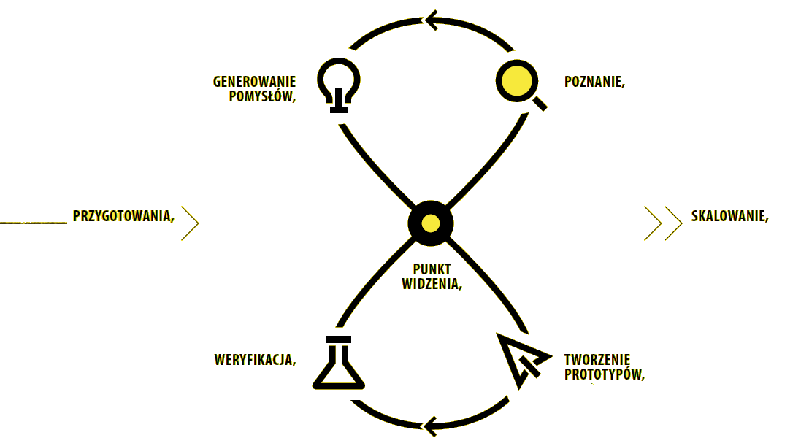

Slide 136
Narzędzia obserwacji - pozwalają poznawać pragnienia, potrzeby, bolączki i ambicje innych ludzi. Nie możesz oczekiwać, że dowiemy się o klientach wszystkiego, wyłącznie ich obserwując. Oprócz obserwacji w skład narzędzi projektowania wchodzą również narzędzia generowania pomysłów, narzędzia tworzenia prototypów i narzędzia weryfikacji, jak również narzędzia podejmowania decyzji.

Slide 137
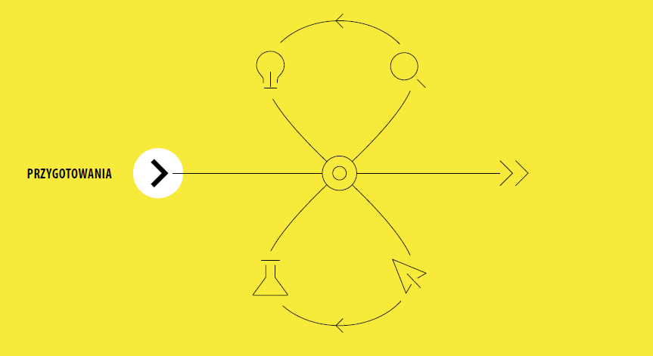

Slide 138
ETAPY PRZYGOTOWAŃ:
PRZYGOTUJ SWÓJ ZESPÓŁ
PRZYGOTUJ SWOJE OTOCZENIE
OPANUJ SZTUKĘ MODERACJI
ZARZĄDZANIE ENERGIĄ
PRZYGOTUJ SIĘ POD KĄTEM SPOSOBU PRACY I WSPÓŁPRACY
NARZĘDZIE SCENARIUSZE
STATUT ZESPOŁU

Slide 139
O sukcesie decyduje to, jak zespół gra jako całość. Możesz mieć największy zbiór gwiazd na całym świecie, ale jeśli ci zawodnicy nie będą grać razem, drużyna nie będzie warta złamanego grosza. Babe Ruth, słynny amerykański baseballista
To samo można powiedzieć o projektowaniu wielkich firm:
najlepsze firmy stanowią efekt pracy wybitnych zespołów!

Slide 140
Projektowanie to przygotowania
Chcąc przygotować swój zespół do osiągania sukcesów, należy przygotować go na czekającą go podróż, przygotować otoczenie pod kątem pracy, którą trzeba będzie wykonać, a także przygotować narzędzia, aby wszyscy, którzy będą się nimi posługiwać, osiągali optymalne wyniki.

Slide 141
Przygotuj siebie i swój zespół na sukces, obejmując kontrolę
nad tym, co da się kontrolować!
Proces projektowania nie ma charakteru liniowego, a cykliczny i iteracyjny. Jego istota zasadza się na tym, że jest dostosowany do warunków niepewności. Ludzie mający zaprojektować lepszą firmę potrzebują przestrzeni, w której będą generować pomysły, tworzyć prototypy i prowadzić działania weryfikacyjne.

Slide 142
Szukanie buntowników!
Buntownik - zbierze się na odwagę i powie jasno i wyraźnie, że oto nadszedł czas na nowe podejście do rozwiązania problemu czy znalezienia odpowiedzi na jakieś pytanie. Taki człowiek potrafi znaleźć czas i zorganizować zasoby niezbędne do odbycia całej podróży projektanta.
Będzie wykazywał się wytrwałością i nalegał, żeby ciągle jeszcze próbować czegoś nowego — że jeszcze nie czas, by wracać do starych metod.

Slide 143
Otoczenie i przestrzeń do pracy
Zorganizuj sobie „pokój narad”, w którym zespół mógłby się spotykać i obserwować postępy prac, a wyraźnie odbije się to na Waszej produktywności i efektywności.

Slide 144
PRZYGOTUJ SIĘ DO WSPÓŁPRACY
Scenariusze - pomogą zaprojektować spotkania (sprinty projektowe) pod kątem maksymalnie efektywnego wykorzystania czasu, który spędzacie razem.
Artefakty wizualne - takie jak wykres podróży klienta czy szablon modelu biznesowego, pozwolą członkom zespołu na prowadzenie konkretniejszych rozważań strategicznych.

Slide 145
Mierz wysoko, ale bądź gotowy zaczynać od małych kroków!
W projektowaniu chodzi bardziej o samą podróż i informacje, które się pozyskuje w jej trakcie, a także o nowe możliwości, które są w ramach tej podróży identyfikowane i weryfikowane.

Slide 146
OD CZEGO ZACZĄĆ PRZYGOTOWANIA???
Znajdź iskrę
Znajdź ambasadorów
Zbuduj właściwy zespół
Sięgnij po pomoc
Warsztaty z projektowania
Wskaż najsłabsze punkty
W TEREN!!!

Slide 147
W jaki sposób duża firma o ustabilizowanej pozycji rynkowej może najlepiej przygotować się do podróży z innowacyjnością w tle? (Przykład z Lufthansy)
…żeby przygotować się do innowacyjności i myślenia w kategoriach projektowania, absolutnie konieczne jest, aby firmy wskazywały mistrzów w użytkowaniu narzędzi projektowania, takich jak szablon modelu biznesowego, szablon wizji czy inne narzędzia skoncentrowane na człowieku. Mistrzowie ci, nazywani również ambasadorami, muszą być znakomicie obeznani z podejściem lean do kwestii projektowania i rozwoju, a ponadto zawsze i wszędzie powinni wykazywać się myśleniem w kategoriach projektowania. Dla tego rodzaju ambasadorów nie ma problemów nie do rozwiązania.

Slide 148
ZBUDUJ ZESPÓŁ INTERDYSCYPLINARNY
Zespół idealny będzie w stanie wykonać szeroki katalog zadań. Im więcej różnych punktów widzenia w zespole, tym więcej różnych opcji powstanie w tym gronie. W projektowaniu, w biznesie, w ogóle w świecie nigdy nie ma jedynego właściwego rozwiązania.

Slide 149
MODERATOR
W sztuce projektowania niezwykle istotne są przygotowania, a zadbanie o nie oraz ułatwienie całemu zespołowi dalszej podróży spoczywa na moderatorze. Dobry moderator to swego rodzaju mistrz ceremonii i jednocześnie osoba odpowiedzialna za odpowiedni poziom energii i motywacji. Jego obowiązkiem jest pomóc zespołowi w skutecznym i efektywnym osiągnięciu pożądanych wyników.
Emmanuel Buttin, dyrektor ds. finansowych linii biznesowej, BNP Paribas

Slide 150
MISTRZ CEREMONII (Moderator) powinien prowadzić spotkania zgodnie ze scenariuszem, a jednocześnie zapewniać członkom zespołu możliwość omawiania różnych spraw i podejmowania decyzji. Zadaniem moderatora jest również nieustanne pilnowanie czasu (pamiętanie o częstych przerwach, również na kawę i coś do zjedzenia). Moderator powinien także odnotowywać najważniejsze punkty widzenia, pomysły i decyzje (może to również scedować na innego członka zespołu).
Notatki można wykonywać na wiele różnych sposobów. Może do tego posłużyć biała lub czarna tablica, a także flipchart, na którym wynotujesz w punktach najważniejsze kwestie.

Slide 151
ZARZĄDZANIE POZIOMEM ENERGII
Zespół musi czuć się „pełen energii”, jeśli ma osiągać optymalne wyniki. „Dobry” poziom energii sprzyja płynnej realizacji procesu. W celu utrzymania takiego poziomu należy organizować dyskusje we właściwym momencie. Jedną z podstawowych umiejętności moderatora jest znajdowanie równowagi między nadmiarem pracy a budowaniem pozytywnej energii.

Slide 152
UJĘCIE WIZUALNE
Chcesz mieć faktyczny wpływ na przebieg dyskusji i proces decyzyjny?
Chcesz, żeby najważniejsze wnioski zostały zapamiętane na zawsze?
Zapisuj w sposób wizualny to, co zostało powiedziane (przynajmniej część najważniejszych rzeczy).
Niekiedy mawia się, że obraz jest wart więcej niż tysiąc słów. Dotyczy to w szczególności zebrań czy sprintów projektowych. Dodatkowym atutem chwycenia za długopis jest fakt, że skupisz uwagę wszystkich na tablicy lub arkuszu papieru, na którym będziesz notował.

Slide 153
LEPSZE ZEBRANIA DZIĘKI SCENARIUSZOM
Kluczem do prowadzenia dobrych zebrań — i jeszcze lepszych warsztatów — jest tworzenie scenariuszy. Scenariusz — nie mylić z planem spotkania — szczegółowo określa, kto i czym będzie się zajmował. Dzięki niemu zaprojektujesz zebranie, wychodząc od rezultatów, które chciałbyś osiągnąć.
WSKAZÓWKA! Zorganizuj zebranie chodzone. Stanie lub przechadzanie się powoduje, że bardziej żwawe jest nie tylko ciało, ale i umysł. Znacznie trudniej jest ugrzęznąć w jakimś sporze, gdy przechadzasz się po pomieszczeniu.

Slide 154
Scenariusz powinien powstawać we współpracy z członkami podstawowego zespołu, aby wszyscy mogli mieć wkład w projektowanie zebrania lub warsztatów, wychodząc od pożądanych wyników. Dzięki temu scenariusz pomaga w zachowaniu elastyczności.

Slide 155
STATUT
Statut zespołu będzie swego rodzaju planem motoru napędowego dla Twojego projektu, którego przedmiotem jest zrównoważony zespół. Statut zespołu to dokument współtworzony przez wszystkich zainteresowanych, a zatem pozwala określić kierunek prac całej grupy i jednocześnie wyznaczyć granice.
Statut pełni dwie funkcje:
jest dokumentem wewnętrznym, dzięki któremu członkowie zespołu wiedzą, po co ich grupa została w ogóle powołana, na czym powinna się koncentrować oraz w jakim kierunku ma zmierzać, aby osiągnąć założone cele,
jest dokumentem zewnętrznym, a więc informuje menedżerów oraz innych liderów organizacji o tym, co robi zespół i co stara się osiągnąć.

Slide 156
Przykładowe elementy, które powinny się znaleźć w statucie zespołu:
nazwiska członków zespołu,
cele,
oczekiwania,
powód powołania grupy,
wartości zespołowe,
sposób postępowania w obliczu problemów i trudności,
wskazanie liderów zespołu.
elementy motywujące, na przykład: „bawcie się dobrze!”,
źródła nowej energii, np..: „wspólna kolacja raz w tygodniu”,
podpisy członków zespołu.

Slide 157
POWTÓRKA
NIC NIE RÓB SAM. SAMOTNYCH GENIUSZY JUŻ NIE MA.
PRZYGOTUJ SIĘ NA SUKCES.
ZBUDUJ INTERDYSCYPLINARNY ZESPÓŁ. ZRÓŻNICOWANIE TO PODSTAWA.
ZNAJDŹ SOBIE SPONSORA Z KRĘGÓW KIEROWNICZYCH. POSZUKAJ AMBASADORÓW.
PRACUJ WIZUALNIE. TWÓJ MÓZG TO DOCENI.
ZARZĄDZAJ ENERGIĄ.

Slide 158
LISTA KONTROLNA
Zdefiniowany cel zespołu.
Wskazany kierowca, członkowie zespołu i wartości.
Wskazane przeszkody i źródła energii.
Wszyscy podpisali statut?
NASTĘPNY KROK: Przystąp do prac nad swoim punktem widzenia.

Slide 159
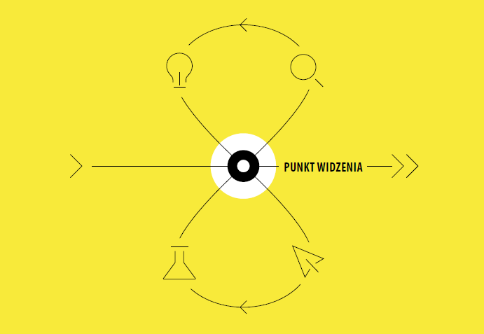

Slide 160
Każda podróż projektanta gdzieś się zaczyna. Może chodzić o zupełnie nową firmę, poszukującą trwałego (i rentownego) modelu biznesowego. Może też chodzić o firmę, która już istnieje i która poszukuje nowych kierunków działalności, by zachować konkurencyjność i dalej się rozwijać. Tak czy owak, podróż projektanta zaczyna się od punktu widzenia.
Bądź buntownikiem
Opracuj swoją wizję
Napisz swoją historię
Wyznacz kryteria projektowania
Twój punkt widzenia
Powiedz, co myślisz
Twoja wizja przyszłości

Slide 161
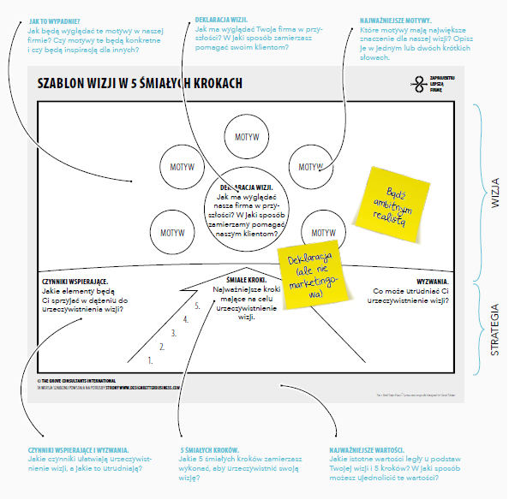

Slide 162
JAK TO WYPADNIE? - Jak będą wyglądać te motywy w naszej firmie? Czy motywy te będą konkretne i czy będą inspiracją dla innych?
DEKLARACJA WIZJI. - Jak ma wyglądać Twoja firma w przyszłości? W jaki sposób zamierzasz pomagać swoim klientom?
NAJWAŻNIEJSZE MOTYWY - Które motywy mają największe znaczenie dla naszej wizji? Opisz je w jednym lub dwóch krótkich słowach.
CZYNNIKI WSPIERAJĄCE I WYZWANIA. - Jakie czynniki ułatwiają urzeczywistnienie wizji, a jakie to utrudniają?
5 ŚMIAŁYCH KROKÓW. Jakie 5 śmiałych kroków zamierzasz wykonać, aby urzeczywistnić swoją wizję?
NAJWAŻNIEJSZE WARTOŚCI. - Jakie istotne wartości legły u podstaw Twojej wizji i 5 kroków? W jaki sposób możesz ujednolicić te wartości?

Slide 163
LISTA KONTROLNA
Zidentyfikowałeś pięć kroków pozwalających urzeczywistnić wizję.
Twoja deklaracja wizji opiera się na jasnych motywach, które znajdują realne odzwierciedlenie w działalności firmy.
Wskazałeś kryteria projektowania modelu biznesowego oraz zdefiniowałeś propozycję wartości.
NASTĘPNY KROK
Sprawdź, na ile ta wizja przemawia do innych członków organizacji.

Slide 164
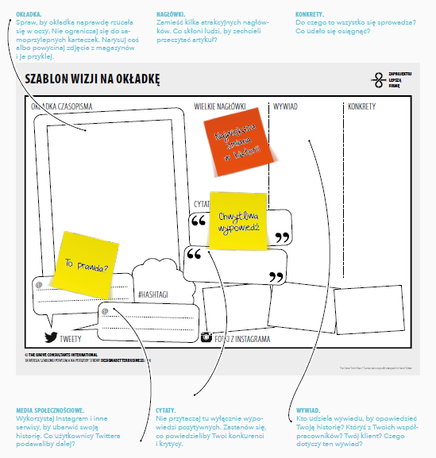

Slide 165
OKŁADKA. Spraw, by okładka naprawdę rzucała się w oczy. Nie ograniczaj się do samoprzylepnych karteczek. Narysuj coś albo powycinaj zdjęcia z magazynów i je przyklej.
NAGŁÓWKI. Zamieść kilka atrakcyjnych nagłówków. Co skłoni ludzi, by zechcieli przeczytać artykuł?
KONKRETY. Do czego to wszystko się sprowadza? Co udało się osiągnąć?
MEDIA SPOŁECZNOŚCIOWE. Wykorzystaj Instagram i inne serwisy, by ubarwić swoją historię. Co użytkownicy Twittera podawaliby dalej?
CYTATY. Nie przytaczaj tu wyłącznie wypowiedzi pozytywnych. Zastanów się, co powiedzieliby Twoi konkurenci i krytycy.
WYWIAD. Kto udziela wywiadu, by opowiedzieć Twoją historię? Któryś z Twoich współpracowników? Twój klient? Czego dotyczy ten wywiad?

Slide 166
LISTA KONTROLNA
Udostępniłeś swoim współpracownikom wizję na okładkę.
Skonkretyzowałeś swoją wizję za pomocą atrakcyjnej, wizualnej okładki.
Wyszedłeś poza to, co znane i bezpieczne.
Nakreśliłeś wizję możliwą do urzeczywistnienia w pięć lat.
NASTĘPNY KROK
Skonkretyzuj swoją wizję na okładkę, posługując się szablonem wizji w 5 śmiałych krokach.
Przekonaj się, jak inni odbierają tę wizję.

Slide 167
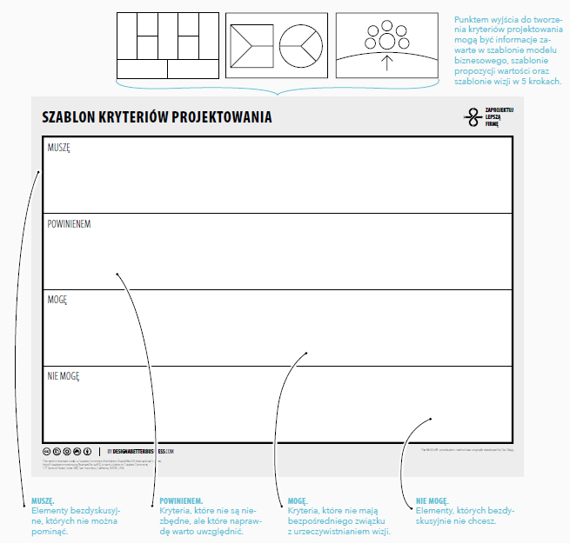

Slide 168
MUSZĘ. Elementy bezdyskusyjne, których nie można pominąć. Punktem wyjścia do tworzenia kryteriów projektowania mogą być informacje zawarte w szablonie modelu biznesowego, szablonie propozycji wartości oraz szablonie wizji w 5 krokach.
POWINIENEM. Kryteria, które nie są niezbędne, ale które naprawdę warto uwzględnić.
MOGĘ. Kryteria, które nie mają bezpośredniego związku z urzeczywistnianiem wizji.
NIE MOGĘ. Elementy, których bezdyskusyjnie nie chcesz.

Slide 169
LISTA KONTROLNA
Oczyściłeś kryteria projektowania z niepotrzebnych elementów. W tym celu możesz na przykład zarządzić głosowanie.
Twój zespół i Ty poświęciliście trochę czasu na sprecyzowanie kryteriów i przedstawienie ich w wymierny sposób.
Dokonałeś powiązania kryteriów projektowania z wizją.
NASTĘPNY KROK
Przedstaw kryteria w formie policzalnej. Postaraj się, żeby były konkretne, wymierne, osiągalne, trafne i skonkretyzowane czasowo.
Raz jeszcze przeanalizuj swoje kryteria projektowania. Czy dalej mają sens?

Slide 170
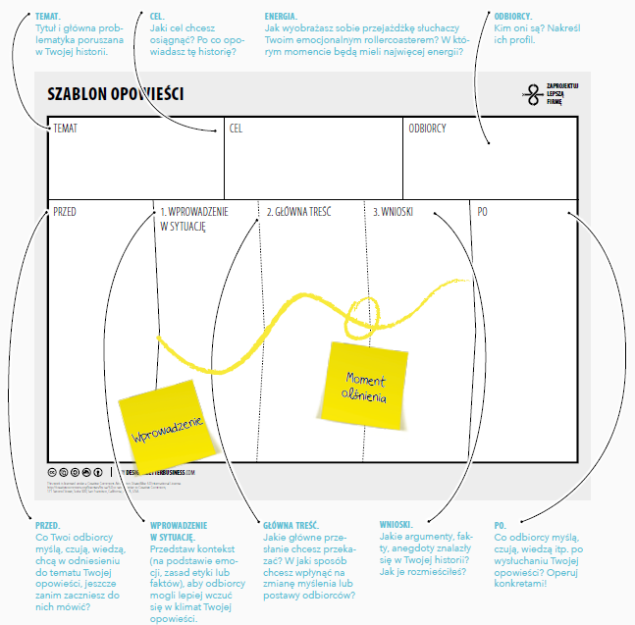

Slide 171
TEMAT. Tytuł i główna problematyka poruszana w Twojej historii.
CEL. Jaki cel chcesz osiągnąć? Po co opowiadasz tę historię?
ODBIORCY. Kim oni są? Nakreśl ich profil.
ENERGIA. Jak wyobrażasz sobie przejażdżkę słuchaczy Twoim emocjonalnym rollercoasterem? W którym momencie będą mieli najwięcej energii?
PRZED. Co Twoi odbiorcy myślą, czują, wiedzą, chcą w odniesieniu do tematu Twojej opowieści, jeszcze zanim zaczniesz do nich mówić?
WPROWADZENIE W SYTUACJĘ. Przedstaw kontekst (na podstawie emocji, zasad etyki lub faktów), aby odbiorcy mogli lepiej wczuć się w klimat Twojej opowieści.
GŁÓWNA TREŚĆ. Jakie główne przesłanie chcesz przekazać? W jaki sposób chcesz wpłynąć na zmianę myślenia lub postawy odbiorców?
WNIOSKI. Jakie argumenty, fakty, anegdoty znalazły się w Twojej historii? Jak je rozmieściłeś?
PO. Co odbiorcy myślą, czują, wiedzą itp. Po wysłuchaniu Twojej opowieści? Operuj konkretami!

Slide 172
LISTA KONTROLNA
Wiesz dokładnie, co myślą i czują Twoi odbiorcy.
Przygotowałeś jasne i przejrzyste argumenty przemawiające za słusznością Twojej tezy.
Przygotowałeś mocne podsumowanie na koniec.
Potrafisz zarządzać poziomem energii w toku opowieści.
Wiesz, jakich pułapek możesz się spodziewać i jesteś na nie przygotowany.
NASTĘPNY KROK
Przetestuj swoją opowieść.
Przygotuj materiały wizualne.
Poeksperymentuj z tempem i poziomami energii.

Slide 173
Powtórka
Bądź buntownikiem.
Wizja to wezwanie do działania dla ciebie i twojego zespołu.
Wizja i deklaracja wizji to nie to samo.
Kryteria projektowania stanowią punkt odniesienia w ocenie wprowadzanych zmian.
Wykorzystuj opowieści jako narzędzie inspirowania i skalowania.

Slide 174
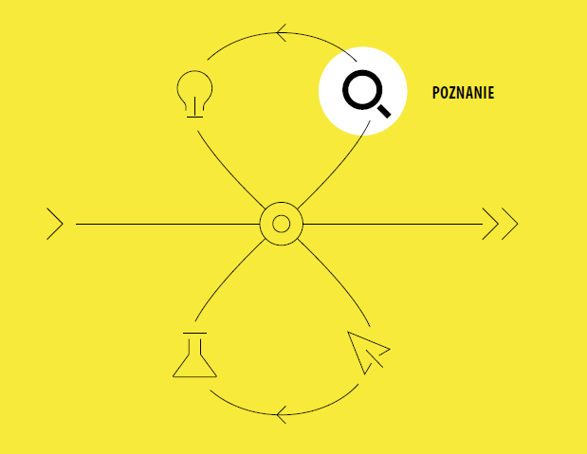

Slide 175
POZNAJ SWOJEGO KLIENTA
POZNAJ SWÓJ KONTEKST
POZNAJ SWOJĄ DZIAŁALNOŚĆ
Dąż do poznania
Opanuj sztukę obserwacji
Opanuj sztukę zadawania pytań
Podróż klienta
Szablon propozycji wartości
Szablon kontekstu
Szablon modelu biznesoweg

Slide 176
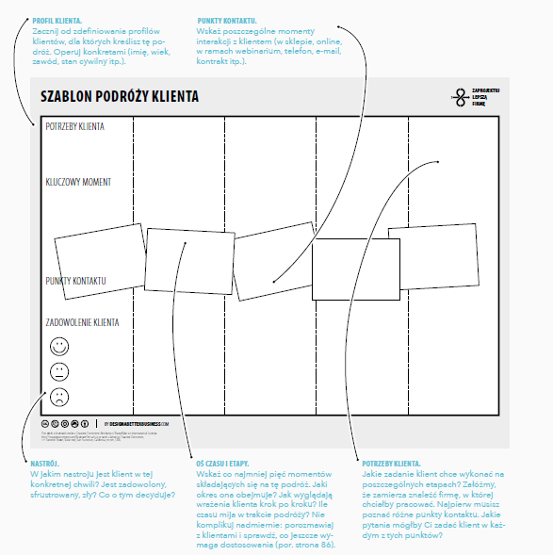

Slide 177
PROFIL KLIENTA. Zacznij od zdefiniowania profilów klientów, dla których kreślisz tę podróż. Operuj konkretami (imię, wiek, zawód, stan cywilny itp.).
PUNKTY KONTAKTU. Wskaż poszczególne momenty interakcji z klientem (w sklepie, online, w ramach webinarium, telefon, e-mail, kontrakt itp.).
NASTRÓJ. W jakim nastroju jest klient w tej konkretnej chwili? Jest zadowolony, sfrustrowany, zły? Co o tym decyduje?
OŚ CZASU I ETAPY. Wskaż co najmniej pięć momentów składających się na tę podróż. Jaki okres ona obejmuje? Jak wyglądają wrażenia klienta krok po kroku? Ile czasu mija w trakcie podróży? Nie komplikuj nadmiernie: porozmawiaj z klientami i sprawdź, co jeszcze wymaga dostosowania.
POTRZEBY KLIENTA. Jakie zadanie klient chce wykonać na poszczególnych etapach? Załóżmy, że zamierza znaleźć firmę, w której chciałby pracować. Najpierw musisz poznać różne punkty kontaktu. Jakie pytania mógłby Ci zadać klient w każdym z tych punktów?

Slide 178
LISTA KONTROLNA
Czy profil klienta jest wystarczająco szczegółowy?
Czy opisałeś całą podróż klienta? A może brakuje w niej jakichś momentów?
Zastanów się, gdzie tak naprawdę zaczyna się i kończy ta podróż.
Nie przychodzą Ci do głowy już żadne kategorie, które mógłbyś pominąć.
NASTĘPNY KROK
Zweryfikuj swoje założenia w formie safari po klientach.

Slide 179
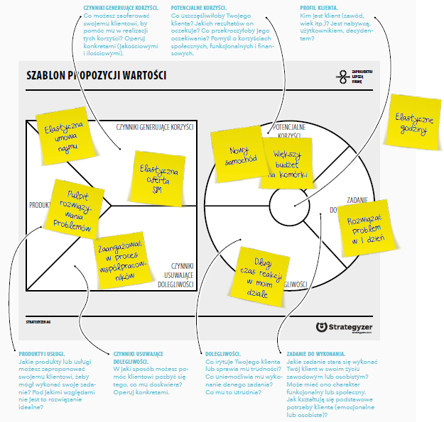

Slide 180
CZYNNIKI GENERUJĄCE KORZYŚCI. Co możesz zaoferować swojemu klientowi, by pomóc mu w realizacji tych korzyści? Operuj konkretami (jakościowymi i ilościowymi).
POTENCJALNE KORZYŚCI. Co uszczęśliwiłoby Twojego klienta? Jakich rezultatów on oczekuje? Co przekroczyłoby jego oczekiwania?
PROFIL KLIENTA. Kim jest klient (zawód, wiek itp.)? Jest nabywcą, użytkownikiem, decydentem?
PRODUKTY I USŁUGI. Jakie produkty lub usługi możesz zaproponować swojemu klientowi, żeby mógł wykonać swoje zadanie? Pod jakimi względami nie jest to rozwiązanie idealne?
CZYNNIKI USUWAJĄCE DOLEGLIWOŚCI. W jaki sposób możesz pomóc klientowi pozbyć się tego, co mu doskwiera? Operuj konkretami.
DOLEGLIWOŚCI. Co irytuje Twojego klienta lub sprawia mu trudności? Co uniemożliwia mu wykonanie danego zadania? Co mu to utrudnia?

Slide 181
CZYNNIKI USUWAJĄCE DOLEGLIWOŚCI. W jaki sposób możesz pomóc klientowi pozbyć się tego, co mu doskwiera? Operuj konkretami.
DOLEGLIWOŚCI. Co irytuje Twojego klienta lub sprawia mu trudności? Co uniemożliwia mu wykonanie danego zadania? Co mu to utrudnia?
ZADANIE DO WYKONANIA. Jakie zadanie stara się wykonać Twój klient w swoim życiu zawodowym lub osobistym? Może mieć ono charakter funkcjonalny lub społeczny. Jak kształtują się podstawowe potrzeby klienta (emocjonalne lub osobiste)?

Slide 182
LISTA KONTROLNA
Zdefiniowałeś profile poszczególnych klientów w poszczególnych szablonach.
Wskazałeś i uszeregowałeś co najmniej pięć funkcjonalnych, społecznych i emocjonalnych zadań do wykonania.
Wskazałeś i uszeregowałeś co najmniej pięć dolegliwości.
Wskazałeś i uszeregowałeś co najmniej pięć potencjalnych korzyści.
Czynniki generujące korzyści i czynniki usuwające dolegliwości bezpośrednio nawiązują do potencjalnych korzyści i dolegliwości.
NASTĘPNY KROK
Zbuduj prototyp i zweryfikuj swoje założenia.
Sprawdź swoje założenia w rozmowie z klientami. Czy dobrze rozpoznałeś zadanie do wykonania?

Slide 183
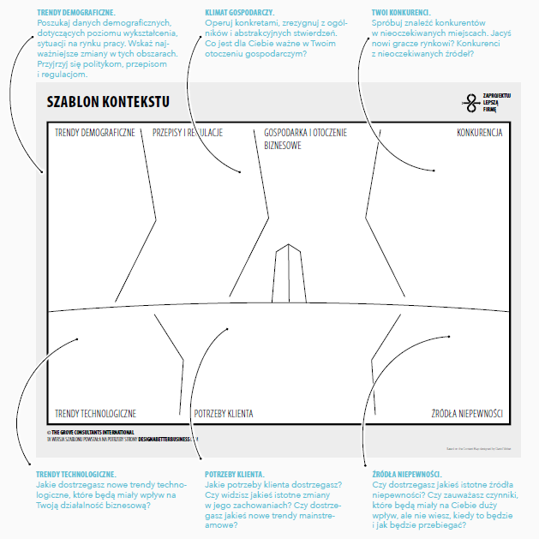

Slide 184
TRENDY DEMOGRAFICZNE. Poszukaj danych demograficznych, dotyczących poziomu wykształcenia, sytuacji na rynku pracy. Wskaż najważniejsze zmiany w tych obszarach. Przyjrzyj się politykom, przepisom i regulacjom.
KLIMAT GOSPODARCZY. Operuj konkretami, zrezygnuj z ogólników i abstrakcyjnych stwierdzeń. Co jest dla Ciebie ważne w Twoim otoczeniu gospodarczym?
TWOI KONKURENCI. Spróbuj znaleźć konkurentów w nieoczekiwanych miejscach. Jacyś nowi gracze rynkowi? Konkurenci z nieoczekiwanych źródeł?
TRENDY TECHNOLOGICZNE. Jakie dostrzegasz nowe trendy technologiczne, które będą miały wpływ na Twoją działalność biznesową?

Slide 185
POTRZEBY KLIENTA. Jakie potrzeby klienta dostrzegasz? Czy widzisz jakieś istotne zmiany w jego zachowaniach? Czy dostrzegasz jakieś nowe trendy mainstreamowe?
ŹRÓDŁA NIEPEWNOŚCI. Czy dostrzegasz jakieś istotne źródła niepewności? Czy zauważasz czynniki, które będą miały na Ciebie duży wpływ, ale nie wiesz, kiedy to będzie i jak będzie przebiegać?

Slide 186
LISTA KONTROLNA
Uzupełniłeś wszystkie sekcje szablonu.
Udokumentowałeś wszystko, co znalazło się w tym szablonie.
Wskazałeś trzy największe szanse i zagrożenia.
NASTĘPNY KROK
Spróbuj dowieść słuszności swoich założeń.
Porównaj swoje ustalenia z tym, co myślą inni.
Za trzy miesiące wróć do swojego szablonu kontekstu i go zaktualizuj.
Zaktualizuj swój punkt widzenia.
Zaktualizuj kryteria projektowania.

Slide 187
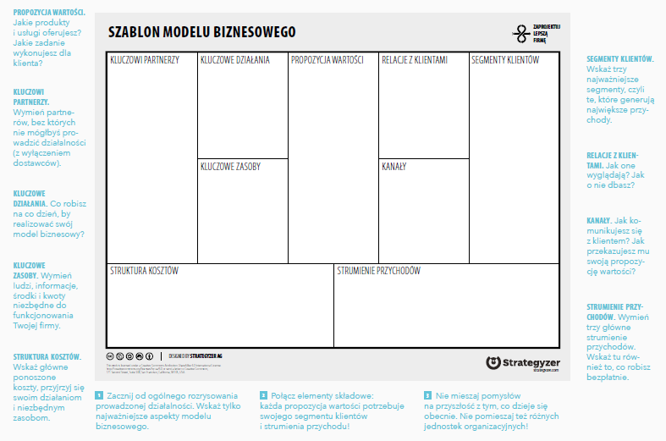

Slide 188
PROPOZYCJA WARTOŚCI. Jakie produkty i usługi oferujesz? Jakie zadanie wykonujesz dla klienta?
KLUCZOWI PARTNERZY. Wymień partnerów, bez których nie mógłbyś prowadzić działalności (z wyłączeniem dostawców).
KLUCZOWE DZIAŁANIA. Co robisz na co dzień, by realizować swój model biznesowy?
KLUCZOWE ZASOBY. Wymień ludzi, informacje, środki i kwoty niezbędne do
Funkcjonowania Twojej firmy.
STRUKTURA KOSZTÓW. Wskaż główne ponoszone koszty, przyjrzyj się swoim działaniom i niezbędnym zasobom.

Slide 189
SEGMENTY KLIENTÓW. Wskaż trzy najważniejsze segmenty, czyli te, które generują największe przychody.
RELACJE Z KLIENTAMI. Jak one wyglądają? Jak o nie dbasz?
KANAŁY. Jak komunikujesz się z klientem? Jak przekazujesz mu swoją propozycję wartości?
STRUMIENIE PRZYCHODÓW. Wymień trzy główne strumienie przychodów.
Wskaż tu również to, co robisz bezpłatnie.

Slide 190
DZIAŁANIA
Zacznij od ogólnego rozrysowania prowadzonej działalności. Wskaż tylko najważniejsze aspekty modelu biznesowego.
Połącz elementy składowe: każda propozycja wartości potrzebuje swojego segmentu klientów i strumienia przychodu!
Nie mieszaj pomysłów na przyszłość z tym, co dzieje się obecnie. Nie pomieszaj też różnych jednostek organizacyjnych!

Slide 191
LISTA KONTROLNA
Dla każdego z poniższych pytań oceń swój model biznesowy w skali od 0 (zły) do 10 (doskonały).
W jakim stopniu koszty zmiany odstraszają Twoich klientów od rezygnacji z Twojej oferty?
Na ile skalowalny jest Twój model biznesowy?
Czy Twój model biznesowy generuje powtarzalne przychody?
Czy osiągasz przychody przed poniesieniem kosztów?
Jaką część pracy mogą wykonać inni?
Czy Twój model biznesowy posiada wbudowane zabezpieczenia przed zakusami konkurentów?
Czy model ten opiera się na jakiejś nowatorskiej strukturze kosztów?
NASTĘPNY KROK
Zdefiniuj kryteria projektowania i zweryfikuj swoje założenia.

Slide 192
Powtórka
Ile kaw jesteś gotów wypić ze swoimi klientami?
Nie poprzestawaj na tym, co oczywiste.
Nie zakładaj automatycznie, że członkowie twojego zespołu znają twój model biznesowy.
Nie chodzi o odpowiedzi, ale o właściwe pytania.
Jeśli nie wiesz, gdzie jesteś, skąd masz wiedzieć, dokąd zmierzasz?

Slide 193
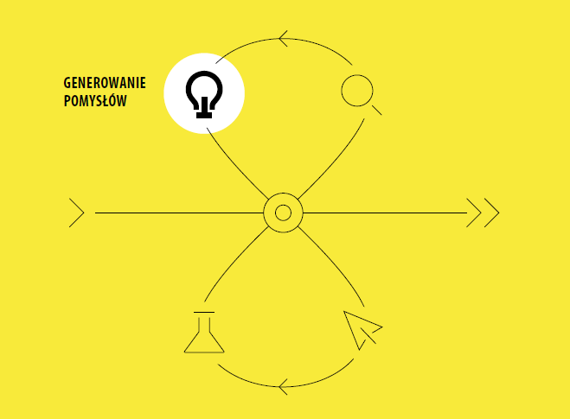

Slide 194
GENEROWANIE POMYSŁÓW
Zostań geniuszem kreatywności
Opanuj generowanie pomysłów
Przypadek toyota financial services i wielkie pomysły narzędzie macierz kreatywności
Narzędzie szablon modelu biznesowego — generowanie pomysłów
Narzędzie ściana pomysłów
Narzędzie macierz innowacyjności

Slide 195
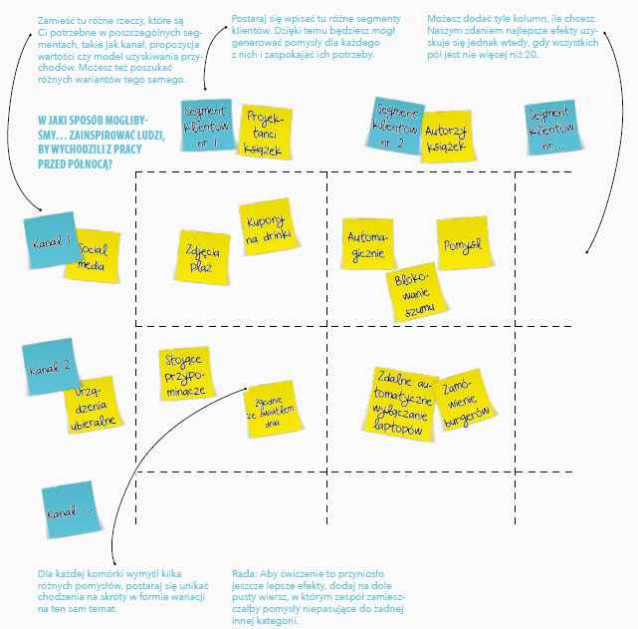
Macierz kreatywności

Slide 196
Zamieść tu różne rzeczy, które są Ci potrzebne w poszczególnych segmentach, takie jak kanał, propozycja wartości czy model uzyskiwania przychodów. Możesz też poszukać różnych wariantów tego samego.
Postaraj się wpisać tu różne segmenty klientów. Dzięki temu będziesz mógł generować pomysły dla każdego z nich i zaspokajać ich potrzeby.
Możesz dodać tyle kolumn, ile chcesz. Naszym zdaniem najlepsze efekty uzyskuje się jednak wtedy, gdy wszystkich pól jest nie więcej niż 20.
Dla każdej komórki wymyśl kilka różnych pomysłów, postaraj się unikać chodzenia na skróty w formie wariacji na ten sam temat.
Rada: Aby ćwiczenie to przyniosło jeszcze lepsze efekty, dodaj na dole pusty wiersz, w którym zespół zamieszczałby pomysły niepasujące do żadnej innej kategorii.

Slide 197
LISTA KONTROLNA
Wszystkie komórki zostały uzupełnione sensownymi pomysłami.
Pomysły są konkretne i dobrze zdefiniowane.
Nie przychodzą Ci do głowy żadne kategorie, które mogłeś pominąć.
NASTĘPNY KROK
Zweryfikuj nowe pomysły

Slide 198
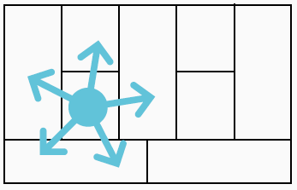
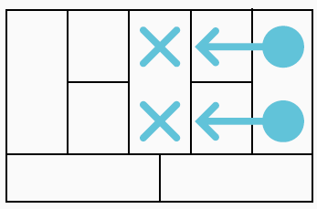
Szablon modelu biznesowego
EPICENTRUM. PODEJŚCIE ZASOBOWE.
Wszystkie firmy dysponują kluczowymi zasobami, stanowiącymi element niezbędny do funkcjonowania ich motoru napędowego. W przypadku Amazona takim kluczowym zasobem była infrastruktura IT. Gdybyś miał zacząć wszystko od zera, dysponując wyłącznie kluczowymi zasobami, to co byś za ich pomocą zrobił innego niż to, co robisz dzisiaj?
SCHEMAT. PLATFORMA WIELOSTRONNA.
Platformy wielostronne to modele biznesowe, obsługujące co najmniej dwa różne segmenty klientów, przy czym klienci z pierwszego segmentu wykorzystują zwykle platformę jako kanał wymiany wartości z klientami z drugiego segmentu. Google pobiera pieniądze od reklamodawców w ramach usługi AdWords, która jest przykładem platformy wielostronnej.

Slide 199
LISTA KONTROLNA
Opracowałeś co najmniej sześć nowych opcji modelu biznesowego.
Opracowane opcje istotnie się od siebie różnią.
Opcje te są konkretne i odnoszą się bezpośrednio do Twojej działalności.
NASTĘPNY KROK
Zaprezentuj te pomysły i sprawdź, które z nich przypadną do gustu innym.
Wybierz model biznesowy, na podstawie którego chciałbyś przygotować szablon propozycji wartości.
Wybierz model biznesowy, na podstawie którego chciałbyś przygotować prototyp.

Slide 200
GRUPOWANIE POMYSŁÓW W KLASTRY. Pomysły możesz grupować, przyjmując na przykład kryterium ich podobieństwa.
ZOSTAW JE NA WIDOKU. Nie zdejmuj pomysłów ze ściany, by można było do nich później wracać. Spójrz na ścianę jeszcze jeden, ostatni raz. Czy coś pominąłeś?
PARKING. Pewnie znajdziesz parę rzeczy, które nie przydadzą Ci się od razu, albo takie, które uznasz za niezwiązane z tematem. Odstaw je na parking, zachowaj je na później.
REJESTRUJ EFEKTY SWOJEJ PRACY. Wykonaj zdjęcie, na którym uwiecznisz swoją ścianę pomysłów.

Slide 201
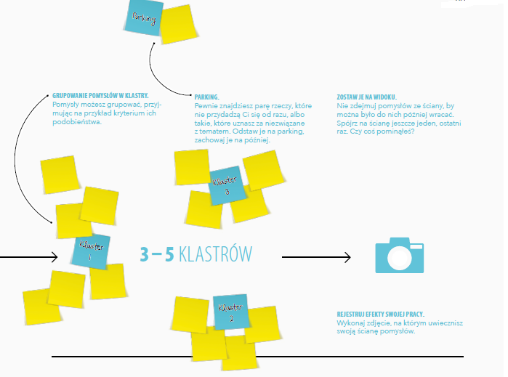

Slide 202
LISTA KONTROLNA
Opracowaliście ponad 500 pomysłów (jakieś 25 na głowę).
Dokonaliście ich sensownego pogrupowania.
NASTĘPNY KROK
Przeprowadź selekcję. Wybierz najbardziej obiecujące pomysły, nad którymi będziesz pracował dalej.

Slide 203
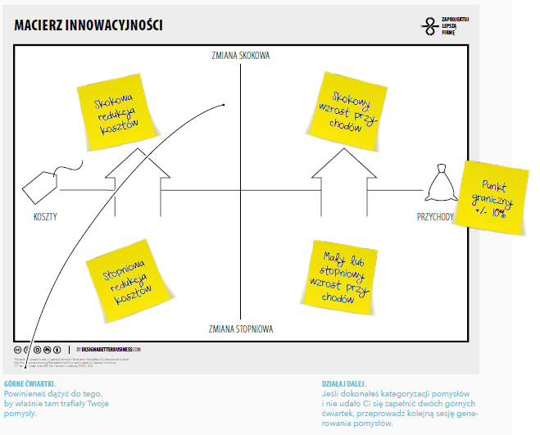

Slide 204
GÓRNE ĆWIARTKI. Powinieneś dążyć do tego, by właśnie tam trafiały Twoje
pomysły.
DZIAŁAJ DALEJ. Jeśli dokonałeś kategoryzacji pomysłów i nie udało Ci się zapełnić dwóch górnych ćwiartek, przeprowadź kolejną sesję generowania pomysłów.

Slide 205
LISTA KONTROLNA
Większość Twoich pomysłów znajduje się w dwóch górnych ćwiartkach.
Rezultat głosowania nad pomysłami jest zadowalający.
Dokonaliście jasnego wyboru na podstawie kryteriów projektowania.
NASTĘPNY KROK
Czy potrafisz zweryfikować zasadność swoich pomysłów?

Slide 206
POWTÓRKA
Nie ma jednego słusznego rozwiązania. Pomysły to stopnie, po których pniesz się w górę.
Dobra zabawa to najlepszy katalizator generowania pomysłów.
Pomysły nie pochodzą z innego wymiaru. Uruchom swój motor kreatywności.
Poszerzaj horyzonty myślowe za pomocą odpowiednich narzędzi. Zagłębiaj się w poszukiwaniu lepszych pomysłów.
Zanim ruszysz dalej, dokonaj wyboru pomysłów. Nie da się testować 500 pomysłów naraz.

Slide 207
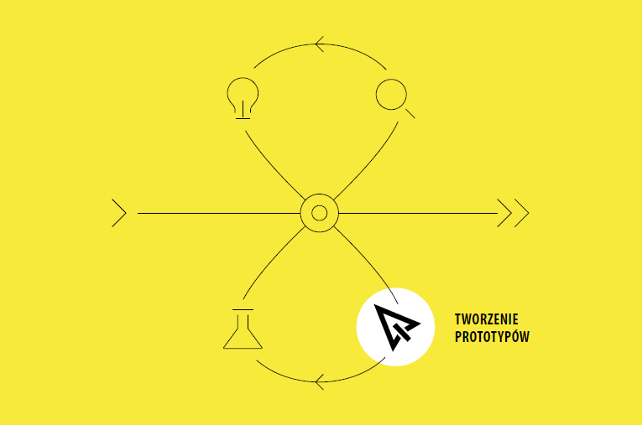

Slide 208
TWORZENIE PROTOTYPÓW
Mentalność człowieka czynu
Opanuj tworzenie prototypów
Autodesk. Tworzenie prototypu przyszłości
Szkicowanie
Prototyp z papieru

Slide 209
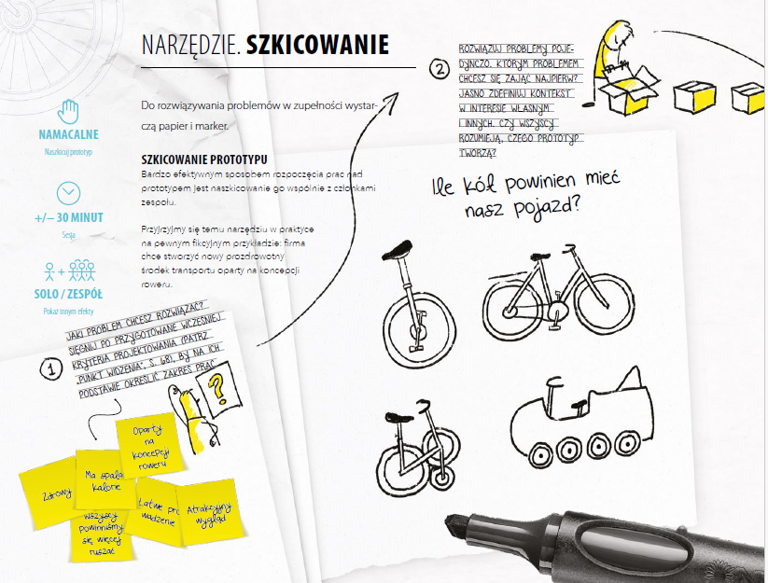

Slide 210
LISTA KONTROLNA
Stworzyłeś coś, z czym można wejść w interakcję i co można pokazać innym.
Ludzie reagują na Twój prototyp i przekazują Ci nowe informacje.
NASTĘPNY KROK
Pozyskaj dalsze informacje zwrotne na temat prototypu od innych osób.
Wykorzystaj prototyp do przeprowadzenia eksperymentu.

Slide 211
POWTÓRKA
Prototyp to nie rozwiązanie. Zostań własnym królikiem doświadczalnym i prowadź crash testy swoich pomysłów.
W głowie do tego nie dojdziesz. Tworzenie prototypów to rozwiązywanie (nieznanych) problemów.
Zostań człowiekiem czynu. To, że coś jest proste, nie oznacza, że jest do niczego. Po prostu zabierz się do pracy!
Postaw na prostotę i zmakgajweruj swój prototyp.
Tworzenie prototypów przyszłości jest możliwe dzięki opowiadaniu historii.

Slide 212


Slide 213
WERYFIKACJA
Nie oszczędzaj tego, co kochasz
Opanuj sztukę weryfikacji
Gosparc. Mistrz zwrotów
Dopracowywanie modelu biznesowego poprzez zwroty. Onetab
Szablon najbardziej ryzykownego założenia
Szablon eksperymentu
Szablon weryfikacji

Slide 214
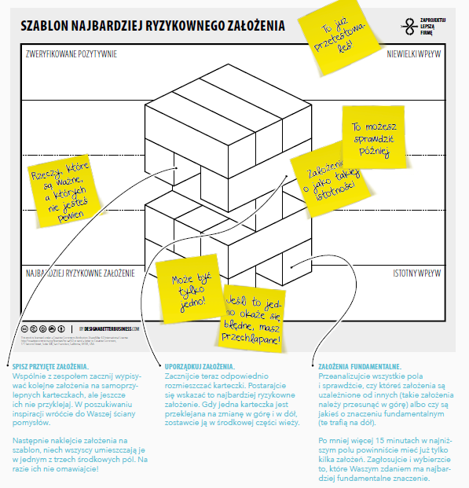

Slide 215
SPISZ PRZYJĘTE ZAŁOŻENIA. Wspólnie z zespołem zacznij wypisywać kolejne założenia na samoprzylepnych karteczkach, ale jeszcze ich nie przyklejaj. W poszukiwaniu inspiracji wróćcie do Waszej ściany pomysłów. Następnie naklejcie założenia na szablon, niech wszyscy umieszczają je w jednym z trzech środkowych pól. Na razie ich nie omawiajcie!
ZAŁOŻENIA FUNDAMENTALNE. Przeanalizujcie wszystkie pola i sprawdźcie, czy któreś założenia są uzależnione od innych (takie założenia należy przesunąć w górę) albo czy są jakieś o znaczeniu fundamentalnym (te trafią na dół). Po mniej więcej 15 minutach w najniższym polu powinniście mieć już tylko kilka założeń. Zagłosujcie i wybierzcie to, które Waszym zdaniem ma najbardziej fundamentalne znaczenie.
UPORZĄDKUJ ZAŁOŻENIA. Zacznijcie teraz odpowiednio rozmieszczać karteczki. Postarajcie się wskazać to najbardziej ryzykowne założenie. Gdy jedna karteczka jest przeklejana na zmianę w górę i w dół, zostawcie ją w środkowej części wieży.

Slide 216
LISTA KONTROLNA
Wyraźnie wskazałeś najbardziej ryzykowne założenie.
Opisałeś je w konkretnych słowach.
NASTĘPNY KROK
Zaprojektuj eksperyment mający sprawdzić słuszność założenia. Skorzystaj z szablonu eksperymentu.

Slide 217
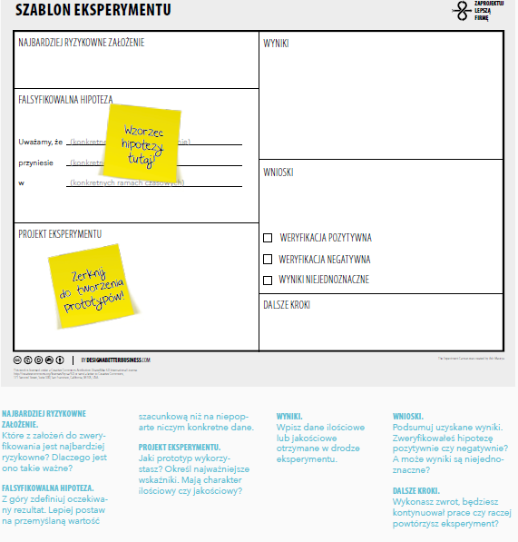

Slide 218
NAJBARDZIEJ RYZYKOWNE ZAŁOŻENIE. Które z założeń do zweryfikowania jest najbardziej ryzykowne? Dlaczego jest ono takie ważne?
FALSYFIKOWALNA HIPOTEZA. Z góry zdefiniuj oczekiwany rezultat. Lepiej postaw na przemyślaną wartość szacunkową niż na niepoparte niczym konkretne dane.
PROJEKT EKSPERYMENTU. Jaki prototyp wykorzystasz? Określ najważniejsze wskaźniki. Mają charakter ilościowy czy jakościowy?
WYNIKI. Wpisz dane ilościowe lub jakościowe otrzymane w drodze eksperymentu.
WNIOSKI. Podsumuj uzyskane wyniki. Zweryfikowałeś hipotezę pozytywnie czy negatywnie? A może wyniki są niejednoznaczne?
DALSZE KROKI. Wykonasz zwrot, będziesz kontynuował prace czy raczej powtórzysz eksperyment?

Slide 219
LISTA KONTROLNA
Sformułowałeś hipotezę służącą sprawdzeniu najbardziej ryzykownego założenia.
Twoja hipoteza wpisuje się w strukturę pomysłu.
Zdefiniowałeś wymierne wyniki.
Uzyskane dane są istotne.
NASTĘPNY KROK
Stwórz prototyp do przeprowadzenia eksperymentu.
Przeprowadź eksperyment i zbierz dane.
Wykonaj zwrot, kontynuuj prace albo ponów eksperyment.

Slide 220
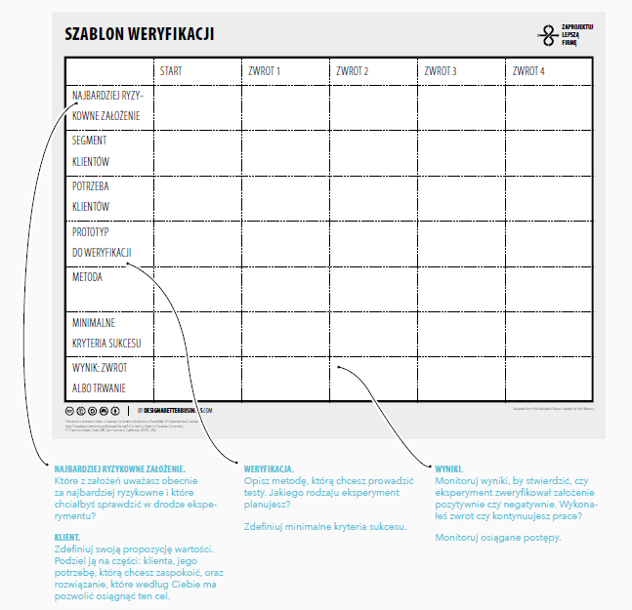

Slide 221
NAJBARDZIEJ RYZYKOWNE ZAŁOŻENIE. Które z założeń uważasz obecnie za najbardziej ryzykowne i które chciałbyś sprawdzić w drodze eksperymentu?
KLIENT. Zdefiniuj swoją propozycję wartości. Podziel ją na części: klienta, jego potrzebę, którą chcesz zaspokoić, oraz rozwiązanie, które według Ciebie ma pozwolić osiągnąć ten cel.
WYNIKI. Monitoruj wyniki, by stwierdzić, czy eksperyment zweryfikował założenie pozytywnie czy negatywnie. Wykonałeś zwrot czy kontynuujesz prace? Monitoruj osiągane postępy.
WERYFIKACJA. Opisz metodę, którą chcesz prowadzić testy. Jakiego rodzaju eksperyment planujesz? Zdefiniuj minimalne kryteria sukcesu.

Slide 222
LISTA KONTROLNA
Monitorowałeś przebieg eksperymentu.
NASTĘPNY KROK
Wykonaj zwrot, kontynuuj prace albo ponów eksperyment

Slide 223
POWTÓRKA
Nawet najlepsze pomysły na świecie są nic niewarte, dopóki nie zostaną sprawdzone.
Twój pierwszy pomysł jest do bani. Porażki ponoś wcześnie i często.
Porażka jest źródłem nauki. Naucz się zabijać to, co kochasz.
Nie potwierdzaj, tylko obalaj. Postaraj się zanegować własny pomysł.
Wykonaj zwrot albo kontynuuj prace. Zwroty nazywano kiedyś wtopami. Nie ma czegoś takiego jak jeden określony zwrot — każdy z nich jest inny.

Slide 224
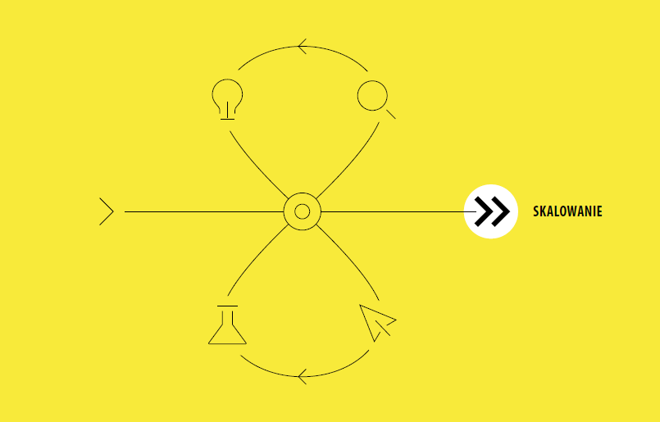

Slide 225
SKALOWANIE
Kiedy można skalować
Kontinuum skalowania
Różne sposoby skalowania
Matter. Akcelerator kładący nacisk na projektowanie
Zarządzanie w biznesie (niepewnością). CCA
Poziom gotowości inwestycyjnej

Slide 226
Skalowanie to działania podejmowane wówczas, gdy pomysł jest gotowy do tego, by zacząć go realizować. W większości istniejących firm bywa niestety tak, że przejście na etap realizacji jest równoznaczne z zakończeniem procesu projektowania.
W przypadku start-upów, które ciągle dążą do stworzenia zrównoważonego modelu biznesowego, skalowanie jest narzędziem budowania większego i lepszego produktu — często takiego, który wreszcie ma wygenerować jakieś przychody.

Slide 227
Akceleratory i inkubatory przedsiębiorczości to stosunkowo nowe typy przedsięwzięć, których jedynym punktem zainteresowania jest skalowanie. W ramach tych programów start-upy stosują proces projektowania i poszukują swojego modelu biznesowego w drodze kolejnych zwrotów, aż uda im się wyskalować działalność albo aż zabraknie im gotówki. Jeśli chcesz dokonać skalowania procesu projektowania w swojej organizacji.

Slide 228
Poziom gotowości inwestycyjnej
Poziom gotowości inwestycyjnej oferuje zestaw wskaźników opisujących bieżącą sytuację przedsięwzięcia.
Oferuje wspólny język i wspólny zestaw wskaźników, które ułatwiają komunikację inwestorów, korporacyjnych grup innowacyjnych oraz przedsiębiorców.
Jest wystarczająco elastyczny, by dało się go dostosować do modeli biznesowych charakterystycznych dla danych branż.
Stanowi element znacznie większego pakietu narzędzi przeznaczonego dla wszystkich tych, którzy kierują działalnością innowacyjną w przedsiębiorstwach, a także akceleratorami i inkubatorami przedsiębiorczości.

Slide 229
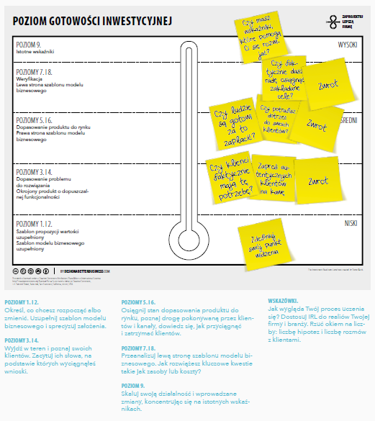

Slide 230
POZIOMY 1. I 2. Określ, co chcesz rozpocząć albo zmienić. Uzupełnij szablon modelu biznesowego i sprecyzuj założenia.
POZIOMY 3. I 4. Wyjdź w teren i poznaj swoich klientów. Zacytuj ich słowa, na podstawie których wyciągnąłeś wnioski.
POZIOMY 5. I 6. Osiągnij stan dopasowania produktu do rynku, poznaj drogę pokonywaną przez klientów i kanały, dowiedz się, jak przyciągnąć i zatrzymać klientów.
POZIOMY 7. I 8. Przeanalizuj lewą stronę szablonu modelu biznesowego. Jak rozwiążesz kluczowe kwestie takie jak zasoby lub koszty?
POZIOM 9. Skaluj swoją działalność i wprowadzane zmiany, koncentrując się na istotnych wskaźnikach.
WSKAZÓWKI. Jak wygląda Twój proces uczenia się? Dostosuj IRL do realiów Twojej firmy i branży. Rzuć okiem na liczby: liczbę hipotez i liczbę rozmów z klientami.

Slide 231
LISTA KONTROLNA
Określiłeś swój poziom gotowości inwestycyjnej.
Nieustannie wracasz do tej sprawy i poprawiasz swój poziom gotowości inwestycyjnej.
NASTĘPNY KROK
Zastanów się, jakie działania musisz podjąć, żeby wejść na następny poziom.
Znajdź inwestora.

Slide 232
Powtórka
Brak zaufania zabija innowacyjność.
Akceleratory przedsiębiorczości to miejsce, w którym najłatwiej skaluje się działalność.
Przyszli liderzy są projektantami.
Po prostu zacznij!
Tam, gdzie korporacja dostrzega zagrożenia, start-up widzi okazje do wykorzystania.
Ludziom skupionym na wykonywaniu zadań proces tworzenia innowacyjnych rozwiązań wydaje się mętny.

Slide 233
Świat zmienia się tak szybko, że gdy studenci zostają absolwentami, duża część ich wiedzy nie tyle traci na aktualności, co staje się wręcz przestarzała i zbędna. Oznacza to, że wiedza i doświadczenie nie są już dziś podstawowym atutem. Zdecydowanie ważniejsza od nich jest umiejętność uczenia się i wykorzystywania pozyskiwanej na bieżąco wiedzy w nowych, niepowtarzalnych sytuacjach.
Jacob Morgan, The Future of Work

Slide 234
K10 Opracowanie, prezentacja i testowanie prototypu

Slide 240


